Slide 1
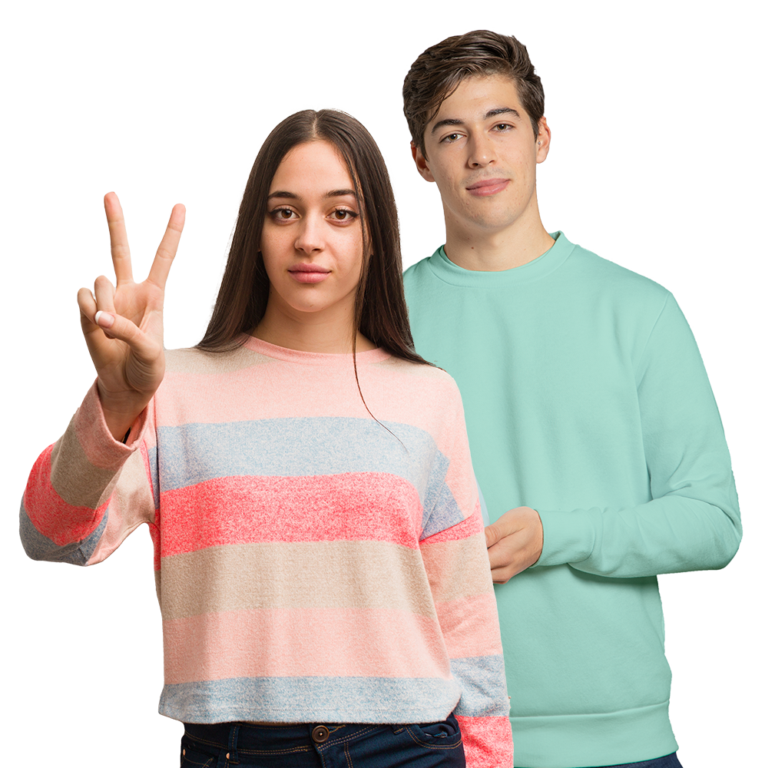
Neue Konsumformen, alte Abhängigkeiten

Slide 2
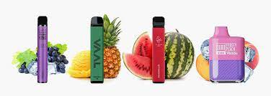
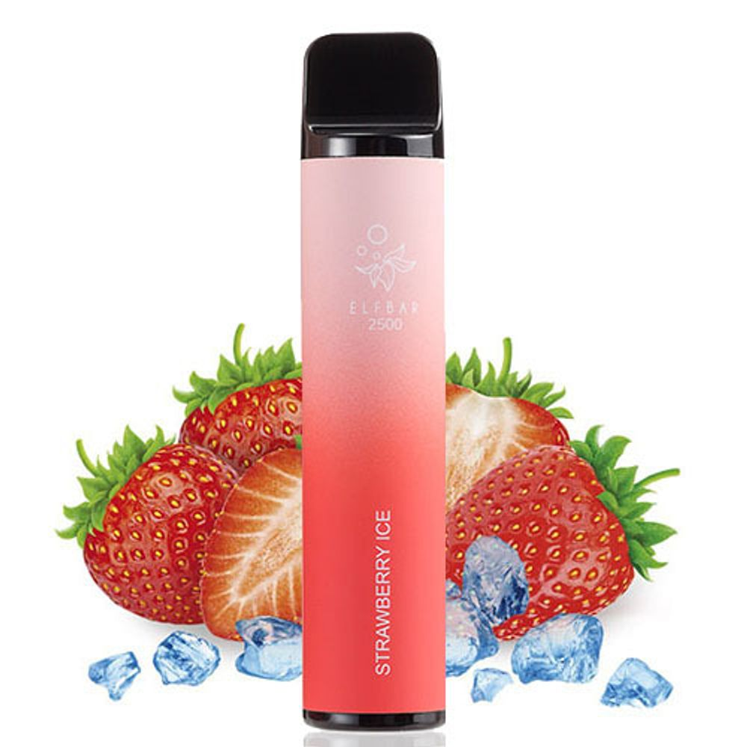
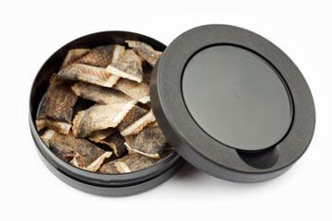
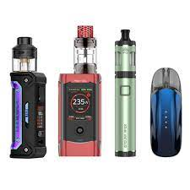
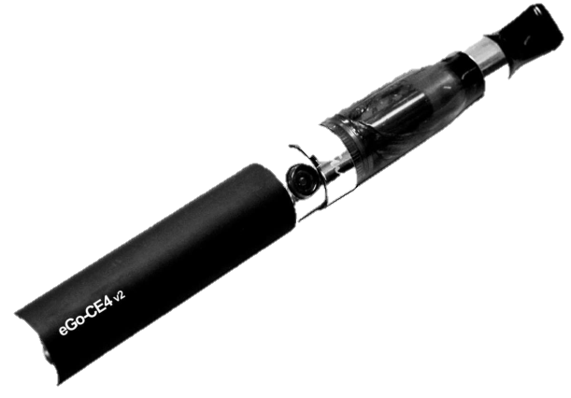
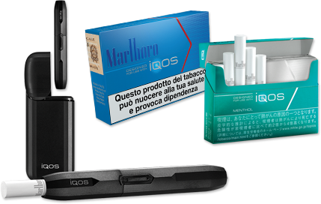
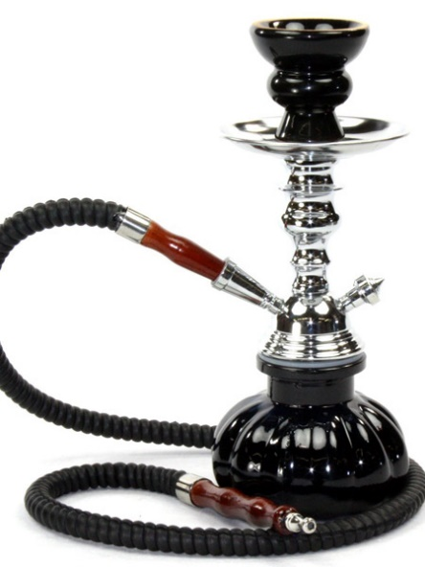
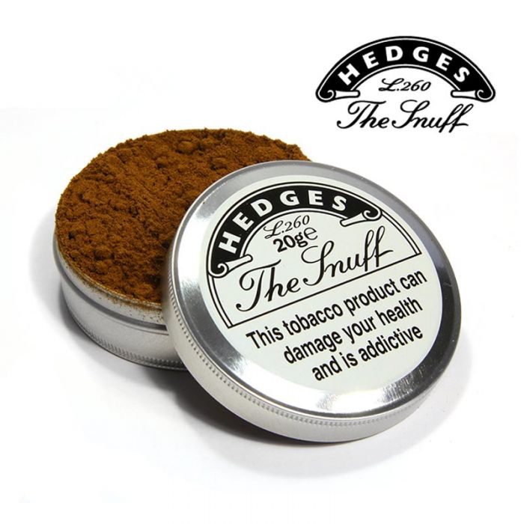
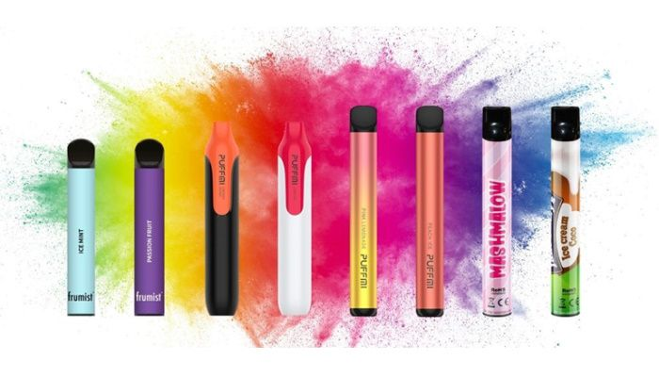
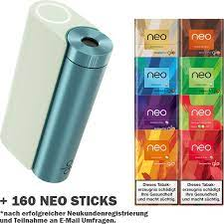
Tabak und ähnliche Produkte
Bilder aus dem Internet

Slide 3
Tabak und ähnliche Produkte
Herkömmliche Zigaretten
Vape / Puff Bar
Drum / selbstgedrehte Zigaretten
Vape / Puff Bar
SNUS
Vape mit Pod (Patrone)
Nikotinbeutel
Wasserpfeife
Vape / E-Zigarette mit Tank
Vape mit Tank
Tabakerhitzer (IQOS)
SNUFF
Bilder aus dem Internet
Tabakerhitzer (glo)
Vape / Puff Bar

Slide 4
Wie nahe an der Realität ist unsere Wahrnehmung?

Slide 5
Konsum von Tabak und Tabakprodukten 2022 15-Jährige, Sucht Schweiz – HBSC*
Wie viele 15-Jährige haben 2022 herkömmliche Zigaretten und Tabakprodukte geraucht?
Häufigkeit des Konsums von Tabak und Tabakprodukten bei 15-Jährigen, 2022
 | Jungen | Mädchen
Mindestens einmal in den letzten 30 Tagen | 10 % | 11 %
*Health Behaviour in School-aged Children (HBSC)

Slide 6
Konsum von Tabak und Tabakprodukten 2022 15-Jährige, Sucht Schweiz – HBSC*
Wie viele 15-Jährige rauchen E-Zigaretten und Puffs?
Häufigkeit des Konsums von E-Zigaretten und Puffs bei 15-Jährigen, 2022
 | Jungen | Mädchen
Mindestens einmal in den letzten 30 Tagen | 25 % | 25 %
*Health Behaviour in School-aged Children (HBSC)

Slide 7
Neue Daten – HBSC-Studie
Ca. 36 % haben in den
letzten 30 Tagen mindestens
ein Tabak- und/oder
Nikotinprodukt konsumiert.

Slide 8
Was verursacht in der Schweiz am meisten Todesfälle?
Tabakkonsum
Verkehrsunfälle
Suizid
Infektionskrankheiten

Slide 9
Todesfälle pro Jahr
Tabakkonsum: 26 Todesfälle pro Tag
Quelle: Bundesamt für Gesundheit und Bundesamt für Statistik

Slide 10
Wie viele Stoffe enthält der Rauch einer Zigarette?
Weniger als 30
Circa 100
Circa 1000
Circa 7000

Slide 11
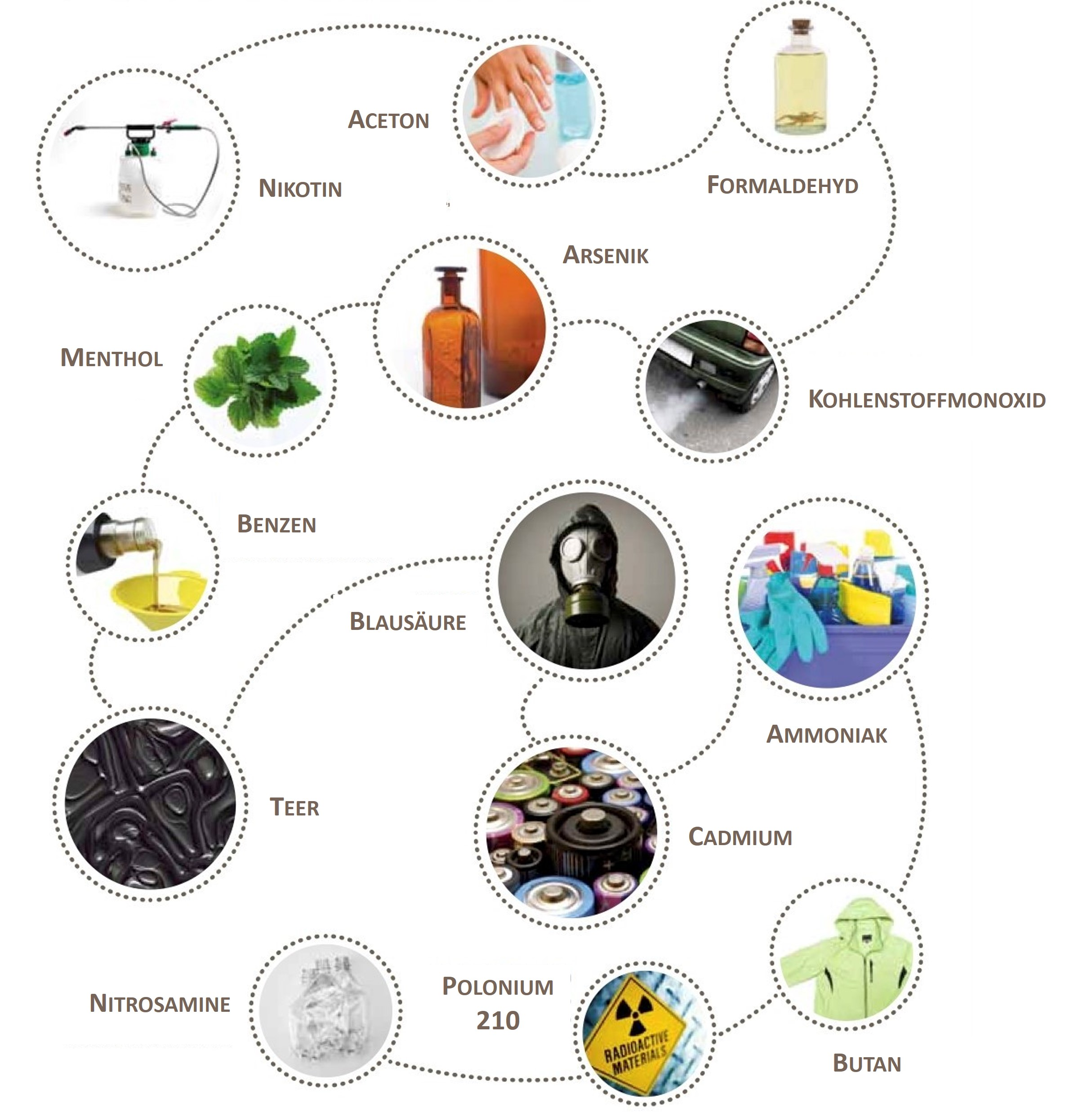
Mehr als 7000 Stoffe in einer Zigarette
In der Pflanze enthalten
Nikotin
In der Umwelt
Pflanzenschutzmittel DDT
Vom Hersteller hinzugefügt
Ammoniak
Menthol
Aromen
Verbrennungsprodukte
Teer
Kohlenmonoxid
Formaldehyd
Fonte: fondazione Veronesi

Slide 12
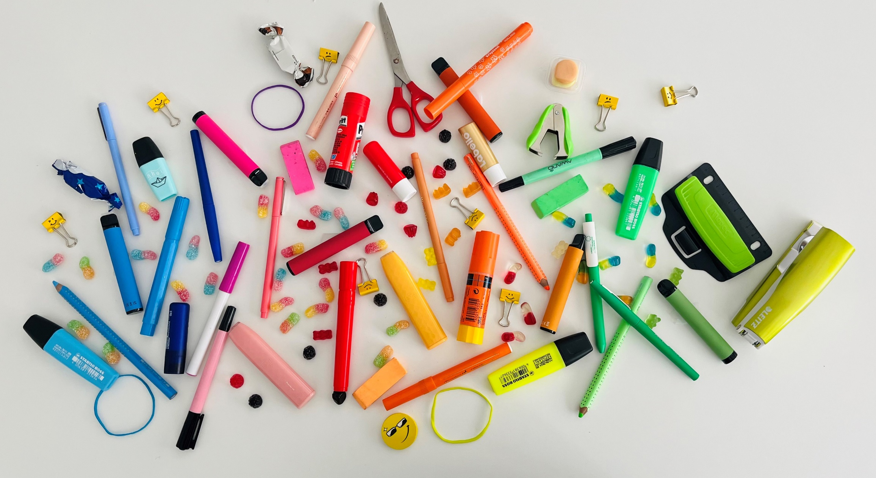
Schaut euch das Foto genau an …

Slide 13
Wie viele Vapes seht ihr?
6
8
4
2

Slide 14
8 VAPES

Slide 15
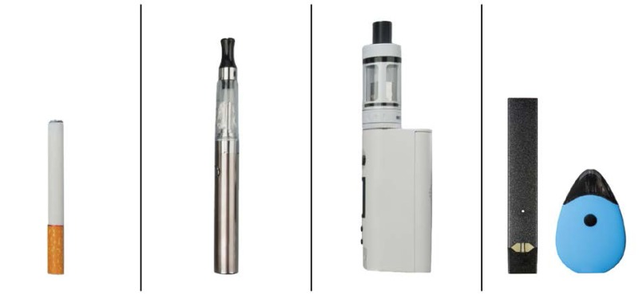
Erste Generation
Aussehen einer Zigarette
Zweite Generation
Wiederauffüllbar
Dritte Generation
Grosser Tank
Vierte Generation
Nikotinsalze – mit Pod
E-Zigaretten der 1. bis 4. Generation

Slide 16
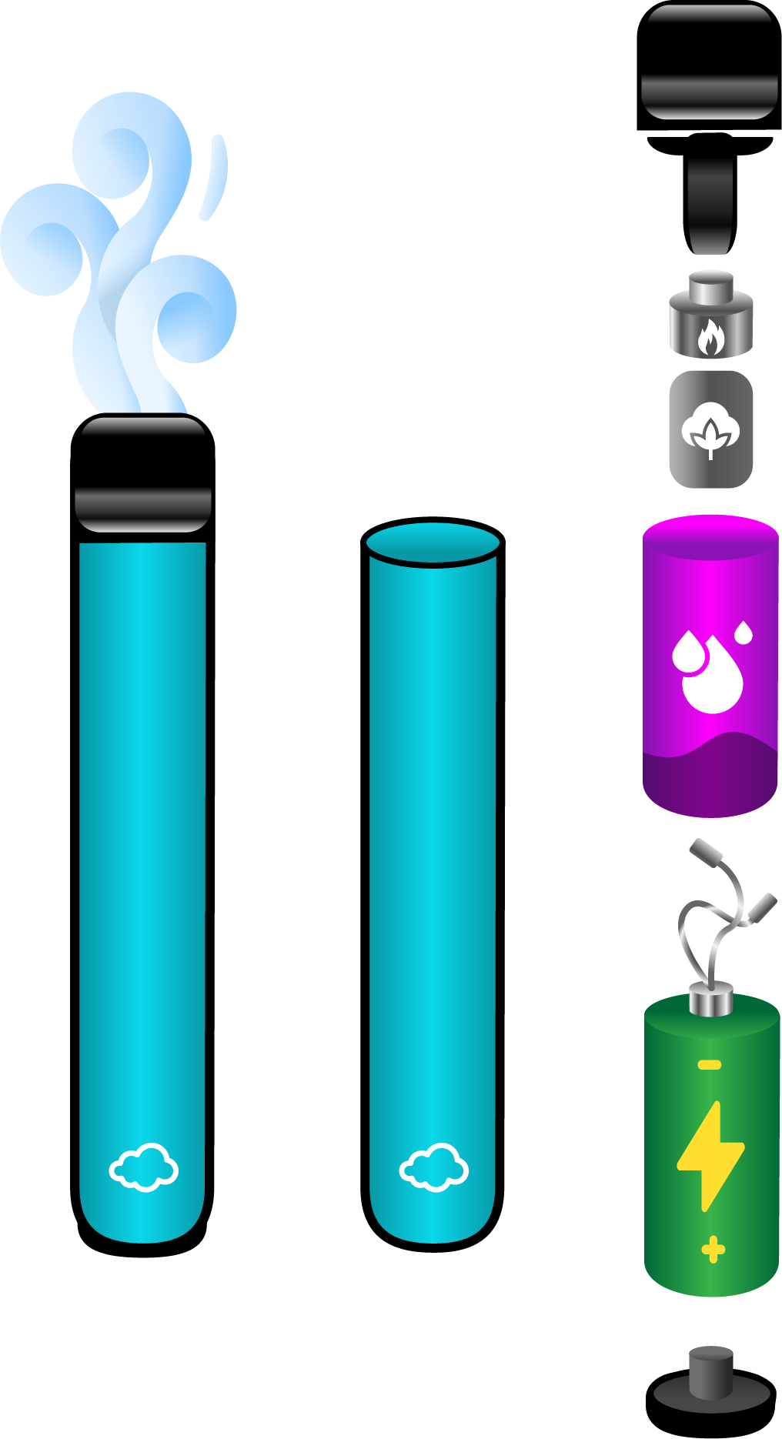
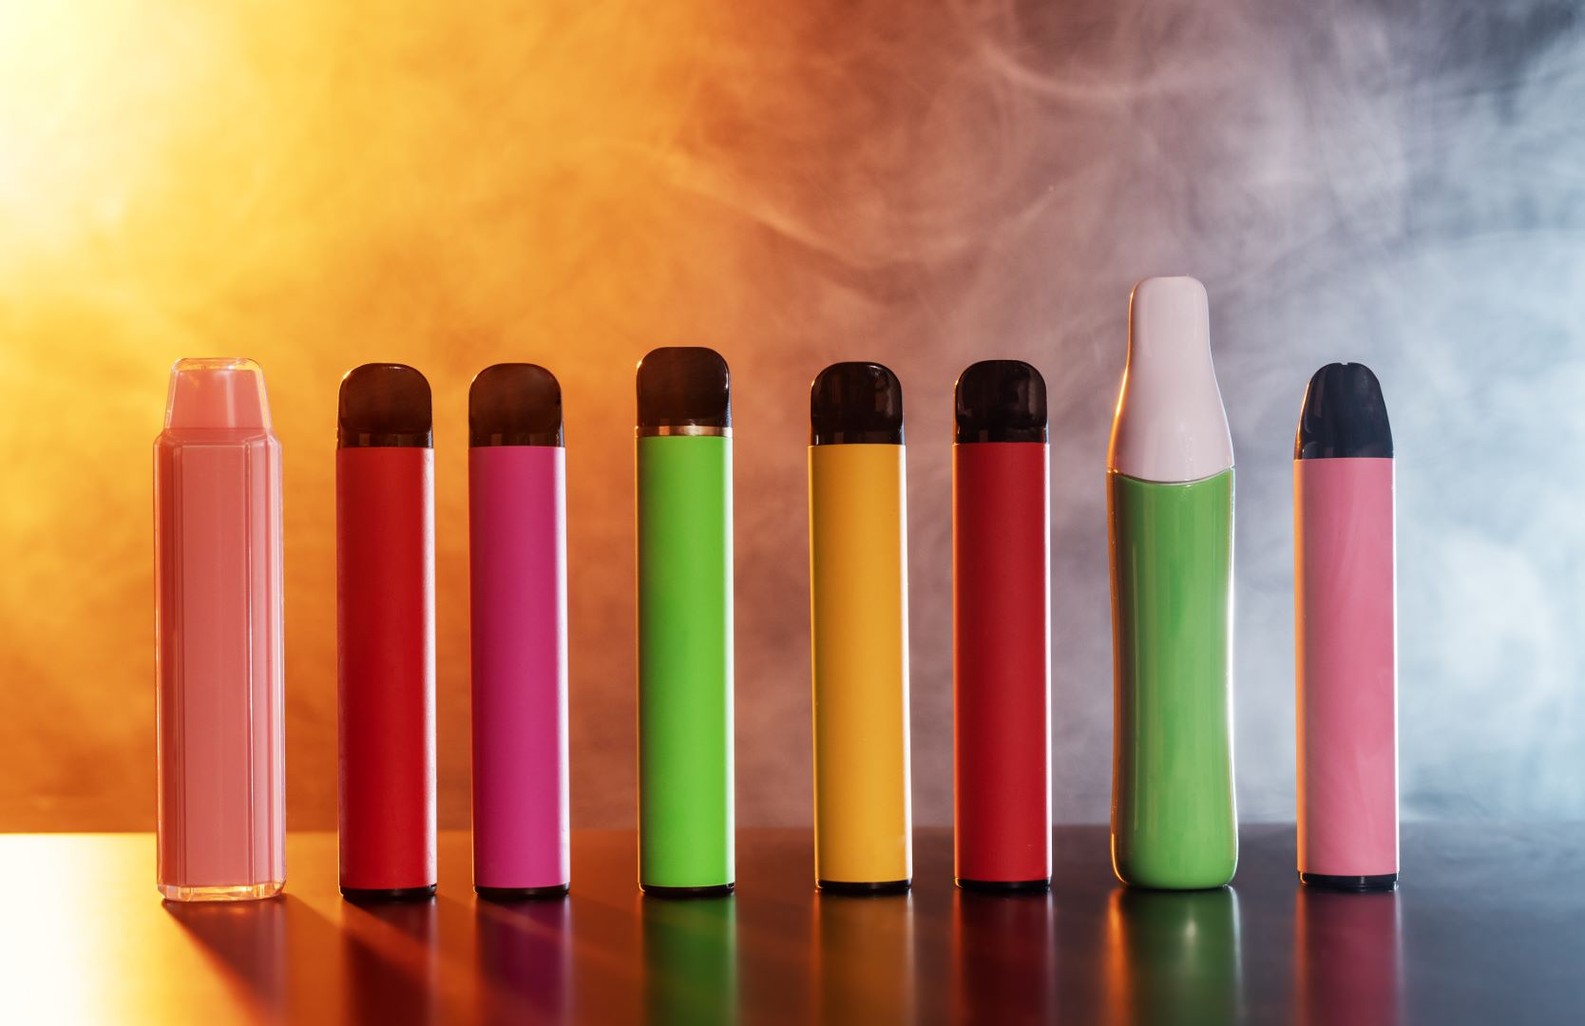
E-Zigarette der 5. Generation

Slide 17
Was ist der Unterschied zwischen Vapes und erhitzbaren Tabakprodukten?

Slide 18
Erhitzbare Tabakprodukte
Erhitzt Tabak
Pyrolyse
Verwendet echten Tabak
Natürlich vorkommendes Nikotin im Tabak
Verdampft eine aromatisierte Flüssigkeit
Ohne Tabak
Mit oder manchmal ohne Nikotin (Salze oder synthetisch)
Schwermetalle, feine Partikel,…
VS

Slide 19
Vapes geben ab …
Nur Wasser-
dampf
Feinstaub, Schwermetalle,
...
Aromatisches
Aerosol
Kohlenmonoxid

Slide 20
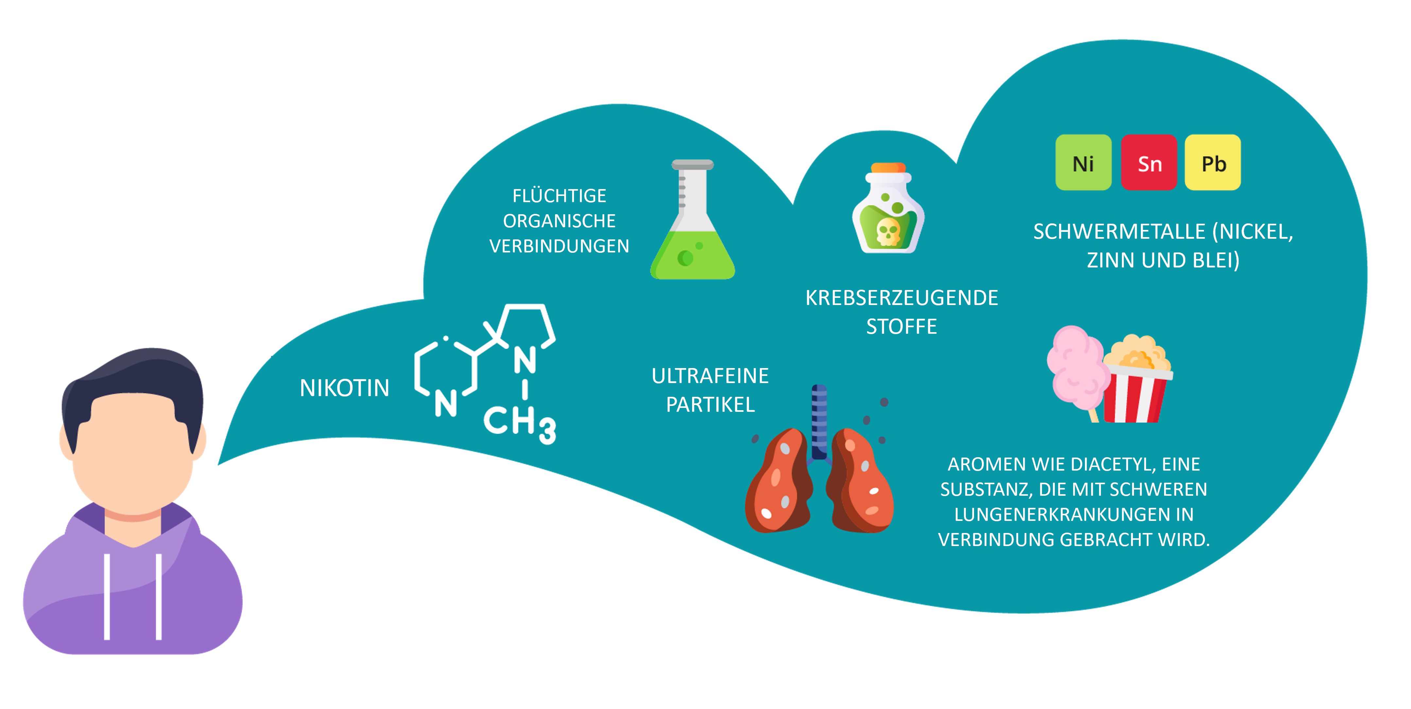

Slide 21
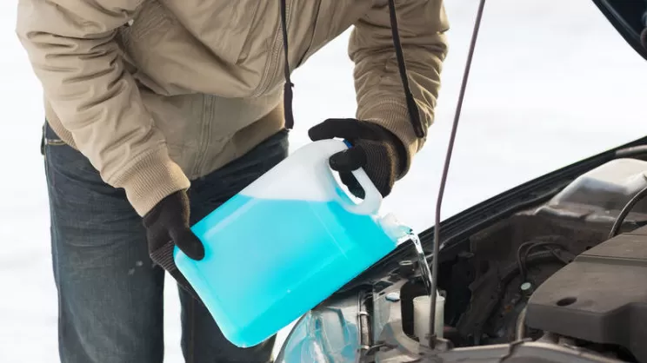
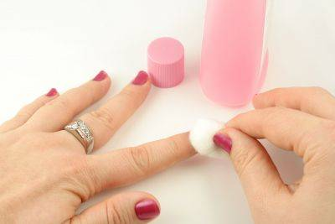
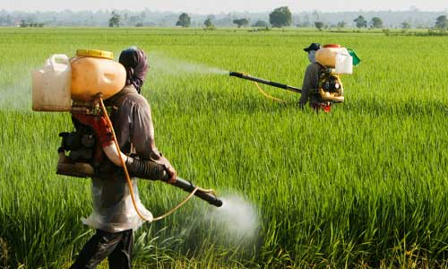
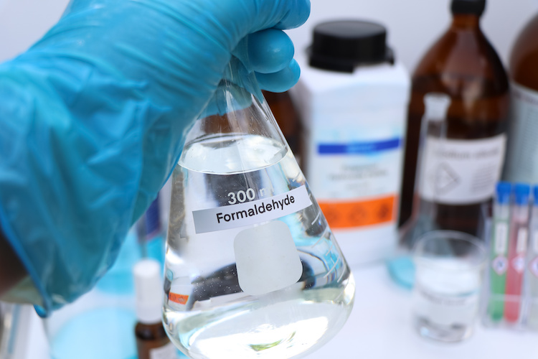
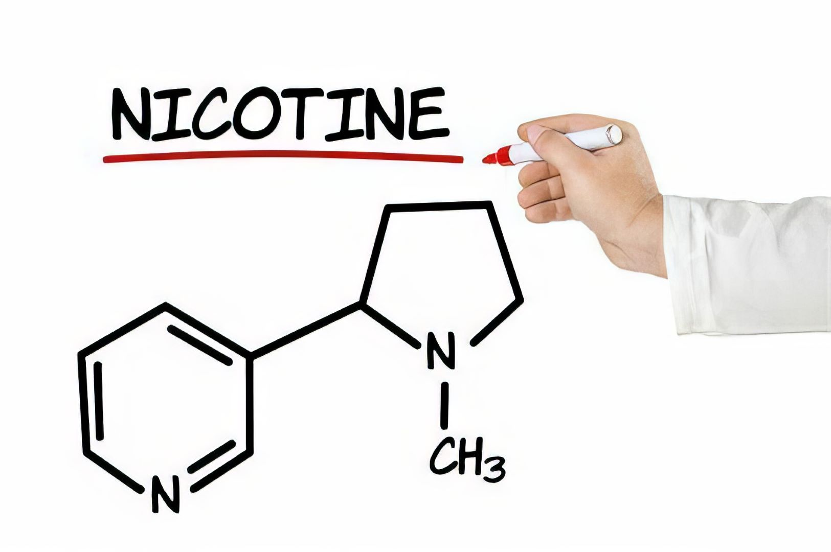
Propylenglykol → Enteisungsmittel
Aceton
Ethylbenzol → Pestizid, Farben
Formaldehyd → Einbalsamierung
Nikotin, Nikotinsalze, synthetisches Nikotin
Schwermetalle (Nickel, Zinn, Blei)

Slide 22
Wie viel Nikotin enthalten Vapes?
2 %
2 ml
20 mg/ml

Slide 23
2 % = 20 mg/ml = 2 ml

Slide 24
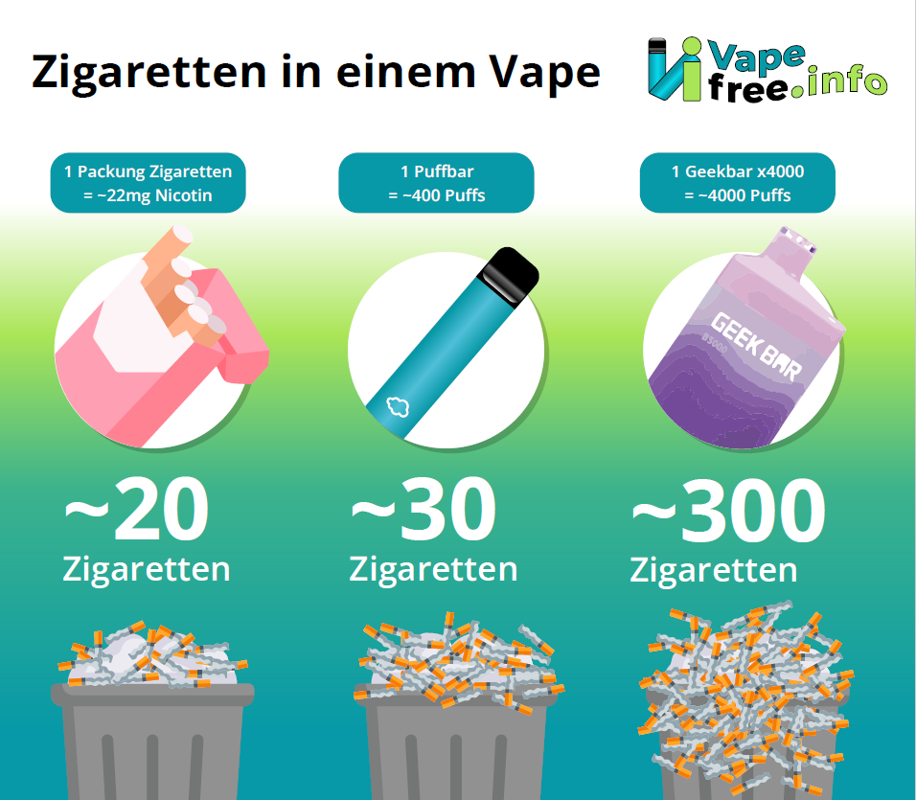
Notes:
Eigentlich sind alle Antworten richtig, da das gesetzliche Limit bei 20 mg/ml liegt, was bereits eine große Menge Nikotin entspricht. Es gibt jedoch auch illegale Varianten, die das Limit von 20 mg/ml überschreiten

Slide 25
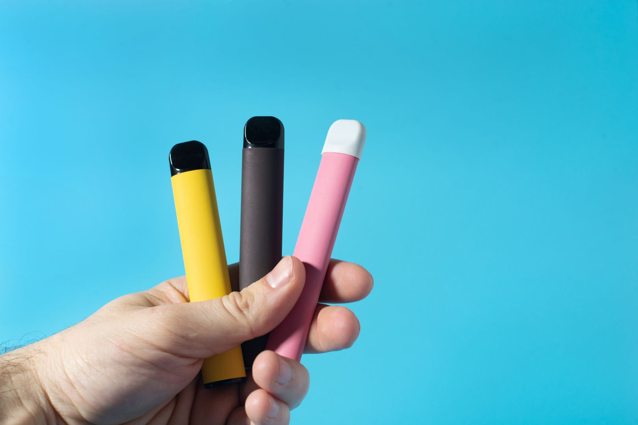
Zigaretten in Puffs
Brand | Puffs | = Zigaretten
Puff Bar | 400 | 30
Puff Plus | 800 | 60
Puff Bang XXL | 2000 | 150
Puff Flow | 1800 | 135
Geek Bar Lite | 400 | 30
Geek Bar | 575 | 43
Geek Bar Pro | 1500 | 113
Geek Bar X4000 | 4000 | 300
ULTD Puff Bar XL 20mg | 550 | 41
Vapeman Solo Bar Disposable 20mg | 1500 | 113
SMOK Disposable Mbar 2% | 300 | 23
Mynus Disposable 20mg | 150 | 11
SexiBar | 1000 | 75
Happy Puff Drinks 2% 16ml | 4500-5500 | 338-413
Quelle: AT Schweiz

Slide 26
Wie lange braucht Nikotin, um ins Gehirn zu gelangen?
7 Sekunden
1,3 Sekunden
21 Minuten
Über 1 Stunde

Slide 27
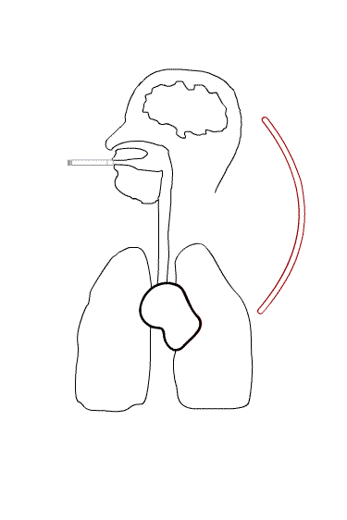
Nikotin braucht 7 Sekunden, um von den Lungen zu den Rezeptoren im Gehirn zu gelangen.
Stillt man die Lust, zu rauchen, nicht, treten die typischen Entzugs-symptome auf.

Slide 28
Nikotin wirkt …?
Stimulierend
Entspannend
Kommt drauf an, wie viel und was du rauchst
Kommt drauf an, wie du dich fühlst

Slide 29
Was ist Nikotin?
Nikotin kommt in der Tabakpflanze vor, insbesondere in den Blättern, die getrocknet, behandelt und gereift werden. Nikotin ist ein starkes Nervengift und ein Insektizid; es ist stimulierend und macht sehr schnell abhängig.

Slide 30
Die Wirkungen im Gehirn
Erhöhung der Verbindungen, Nikotin verändert die Synapsenbildung
Ausschüttung von Dopamin und Noradrenalin →
Genuss
Falsches Wachheitsempfinden
Wohlgefühl
Bei Jugendlichen wirkt es auf die Teile des Gehirns, welche die Aufmerksamkeit, das Lernen, die Stimmung und die Impulskontrolle regulieren
https://www.liltbiella.it/il-potere-della-nicotina/

Slide 31
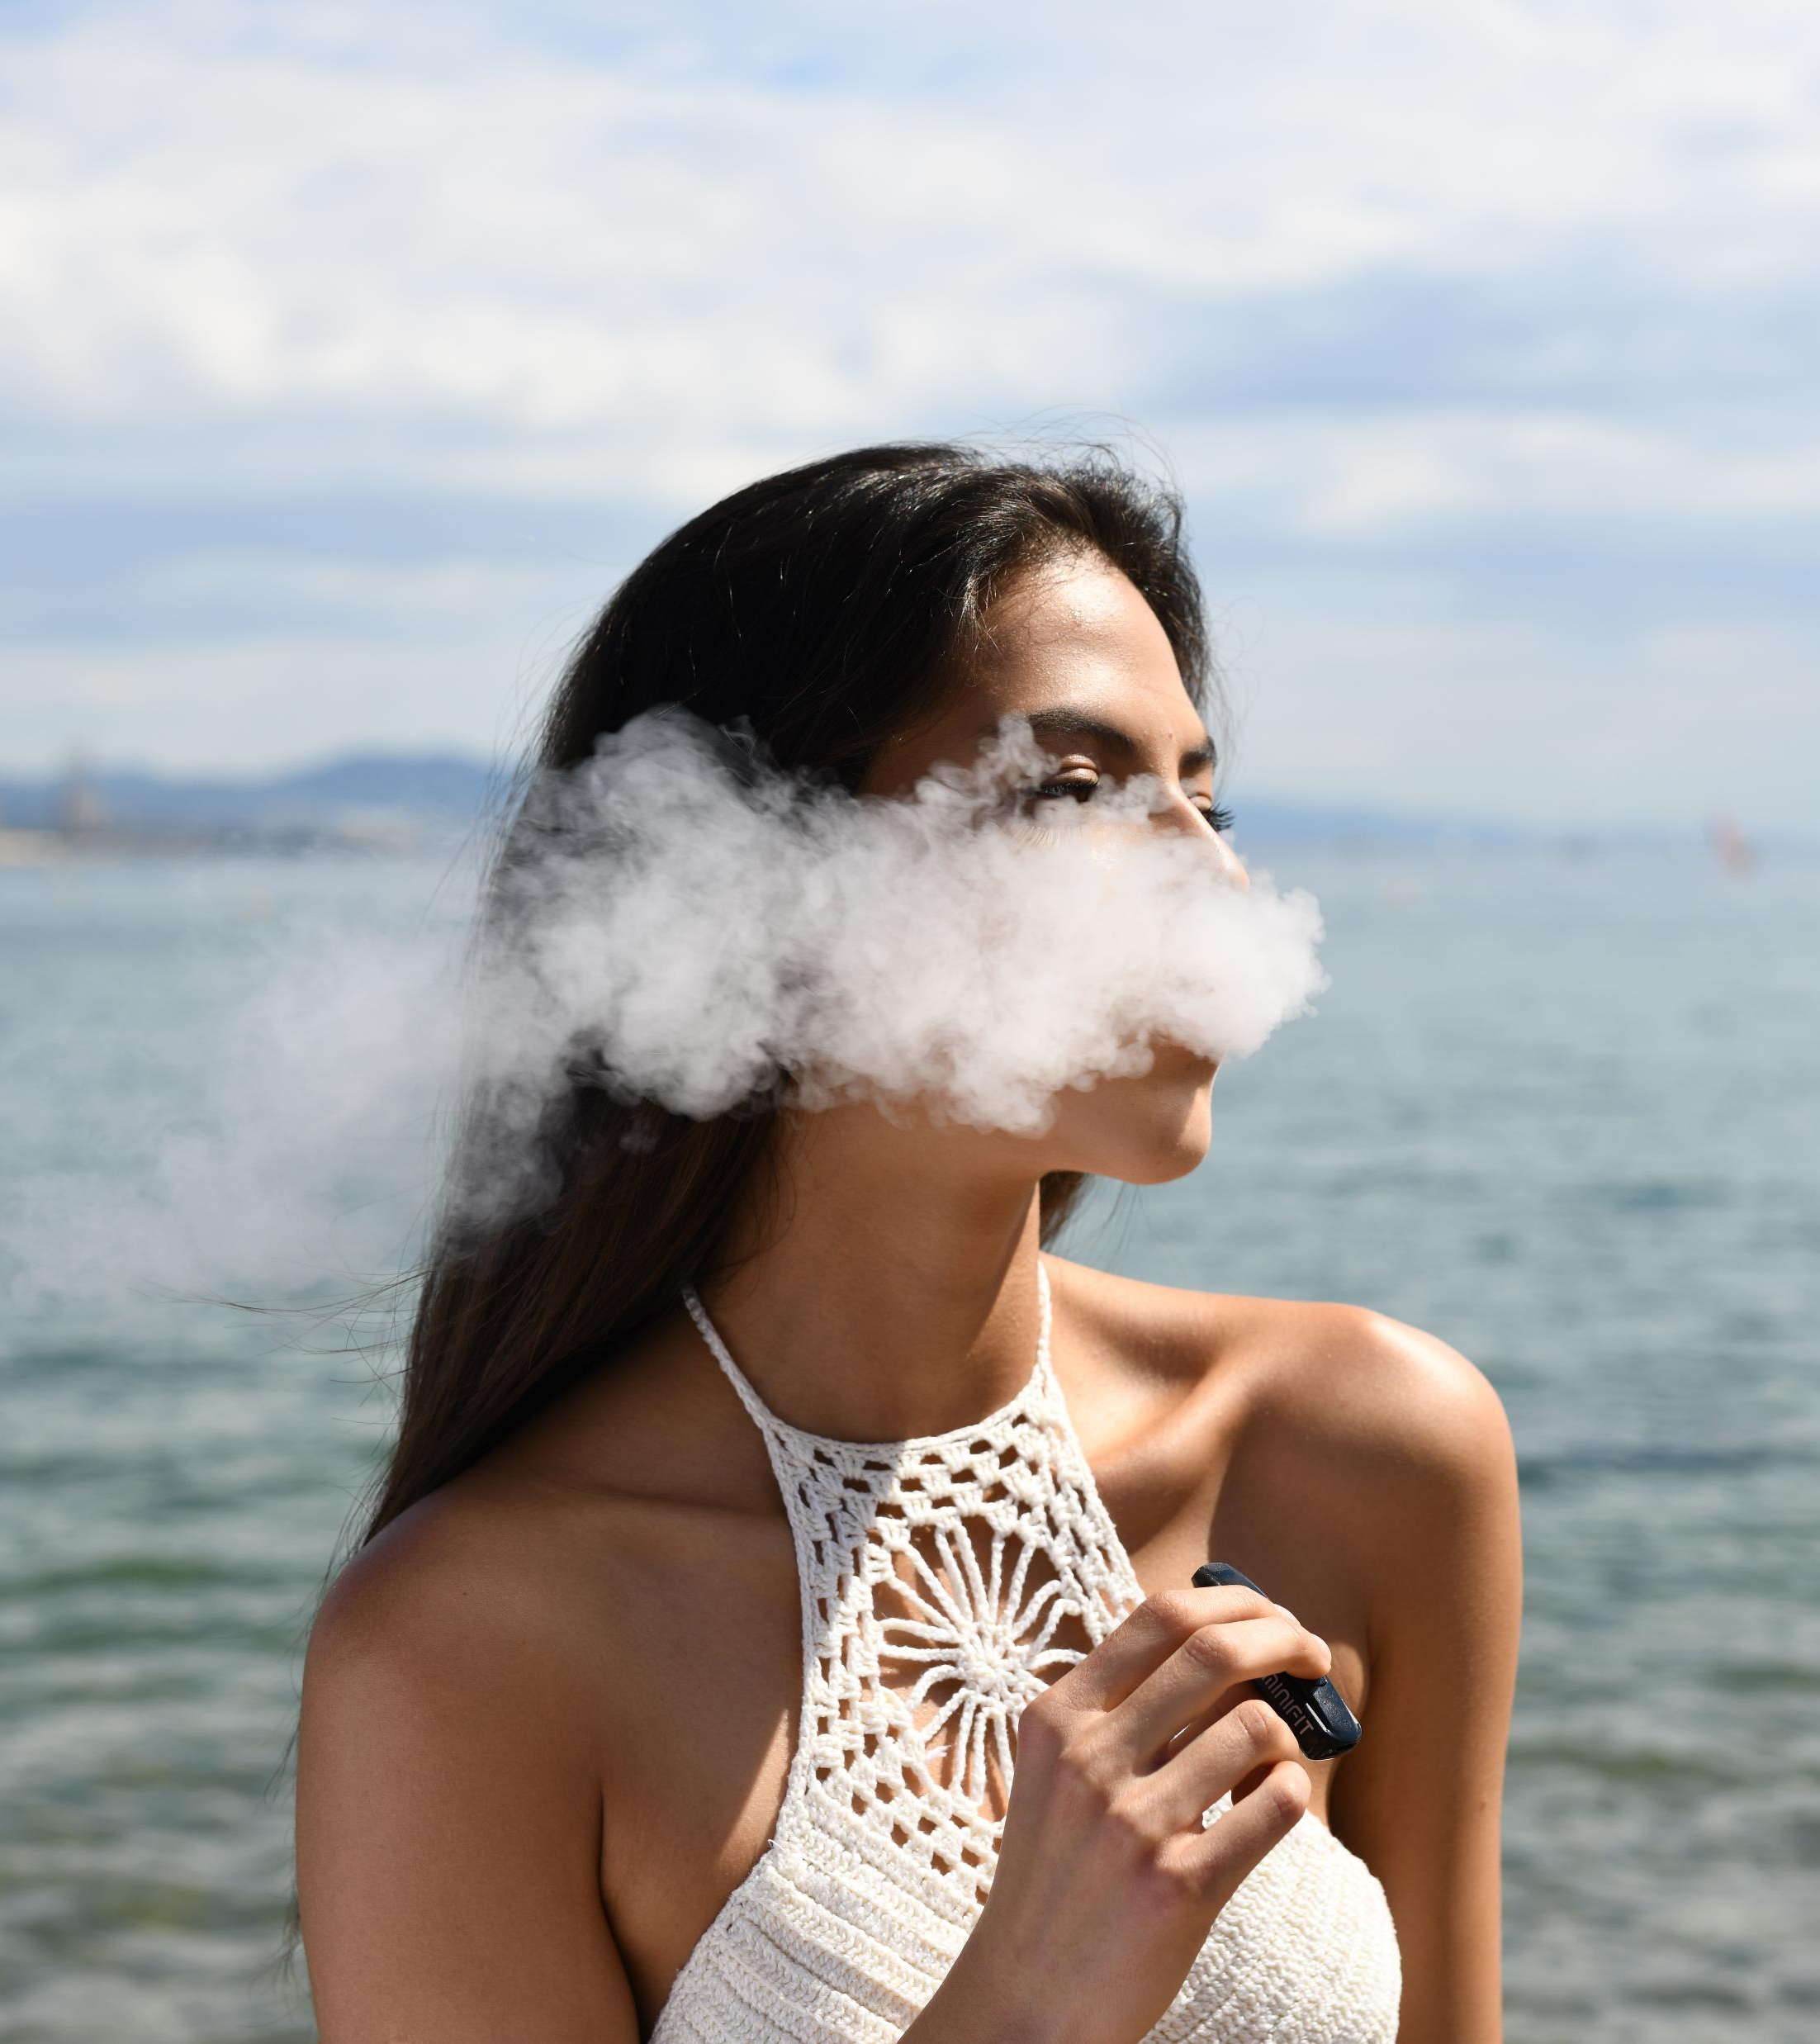
Warum fängt man eurer Meinung nach an zu vapen?

Slide 32
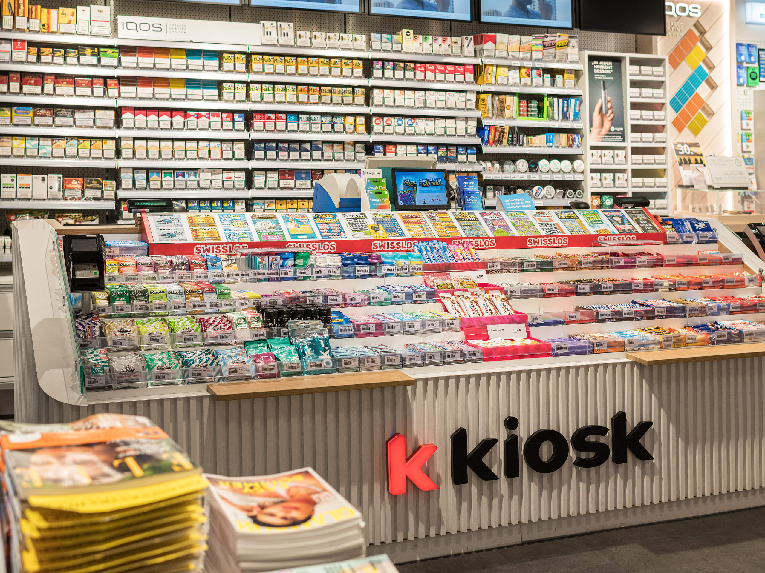
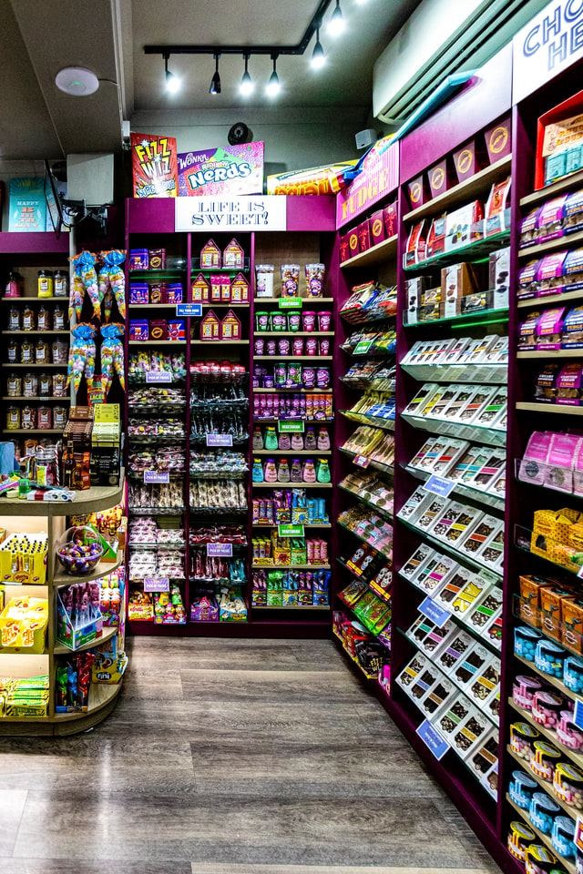
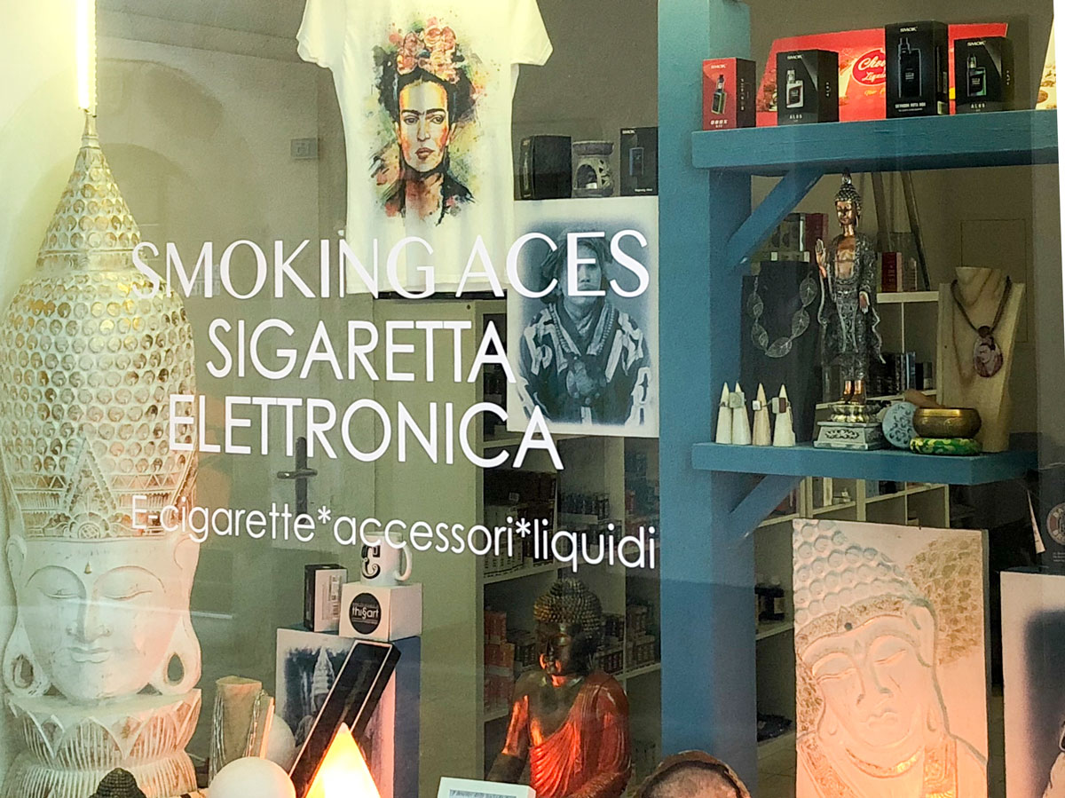
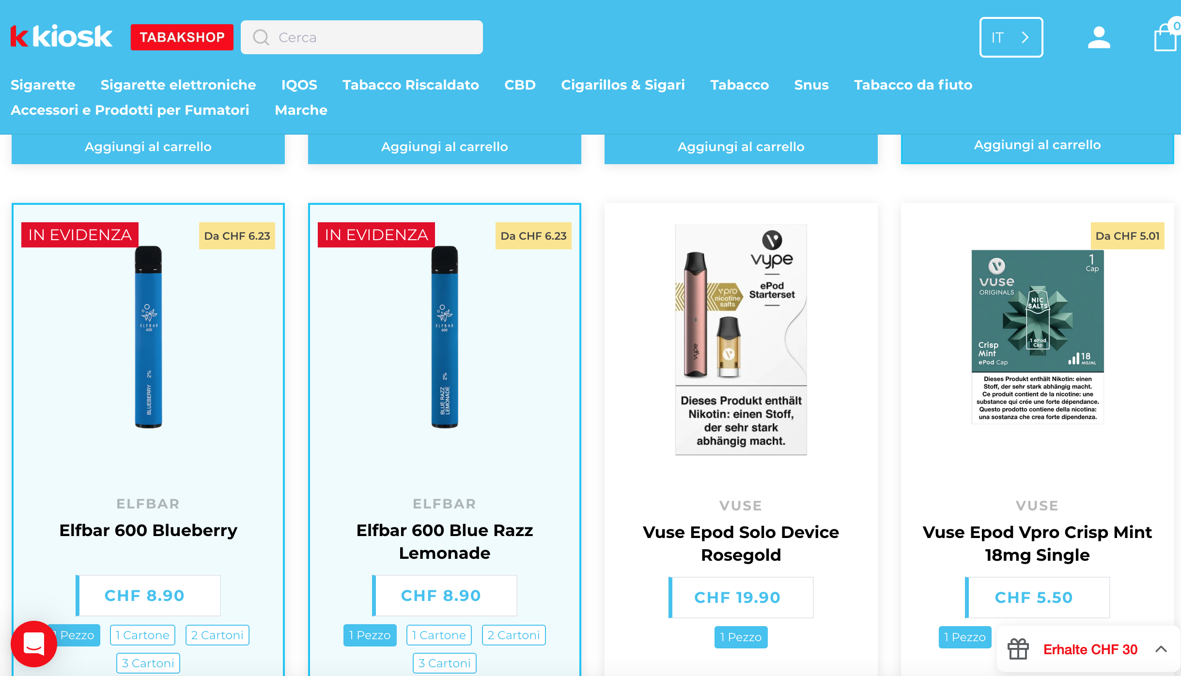
Tabak und ähnliche Produkte … freie Wahl?
Fachgeschäfte

Slide 33
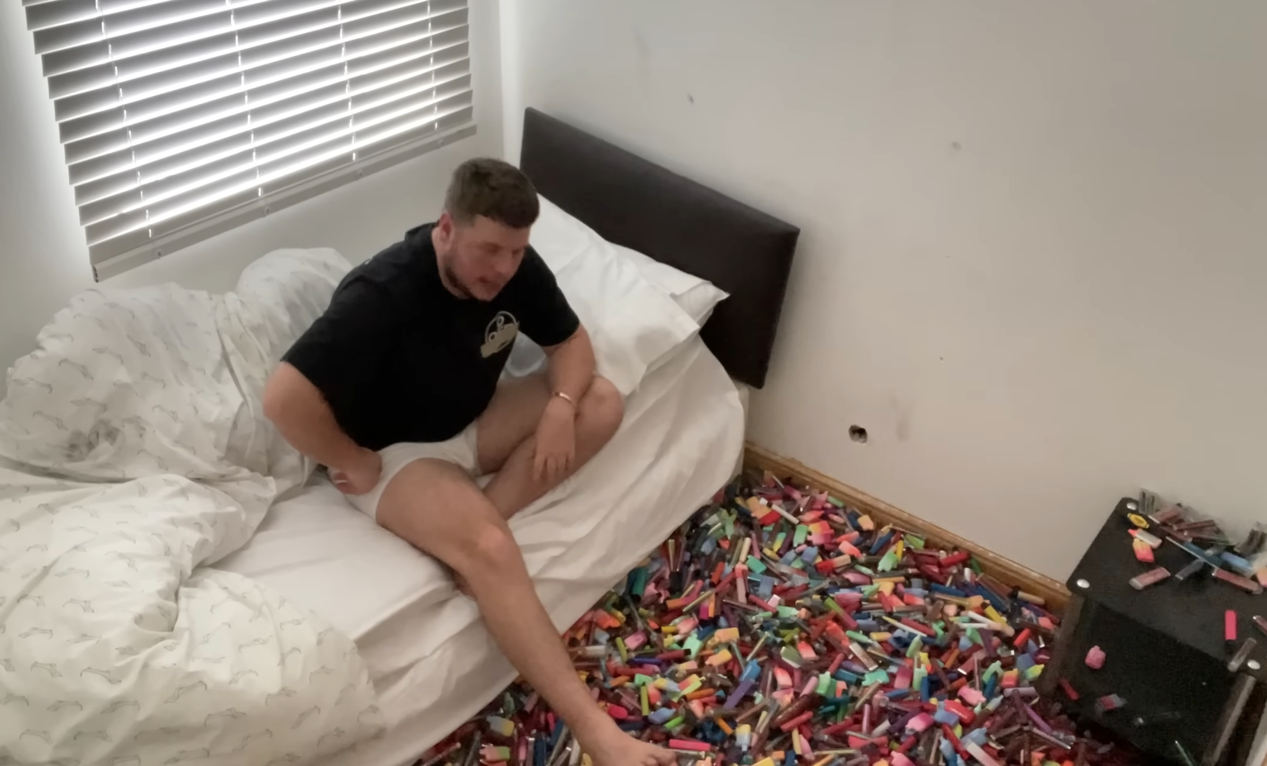
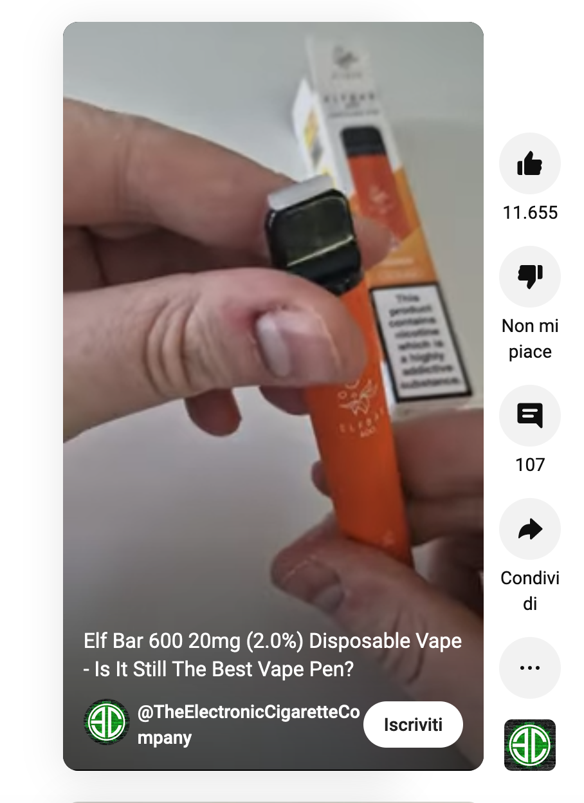
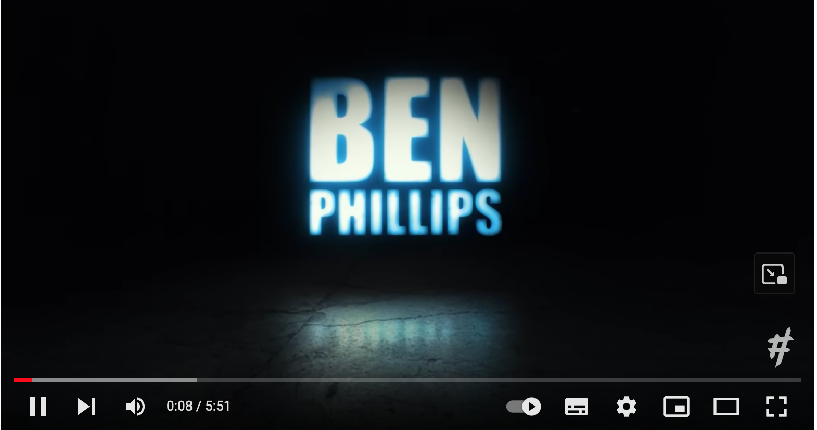
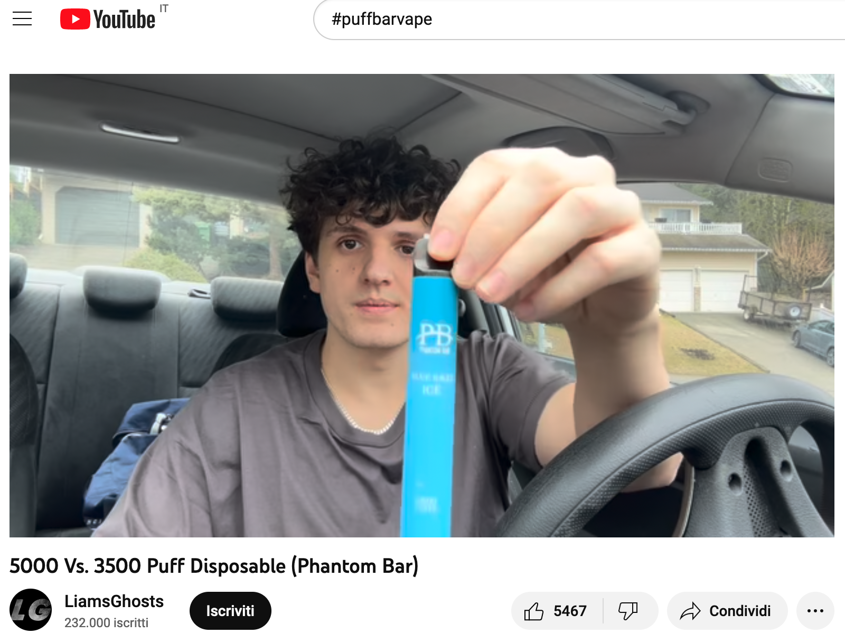
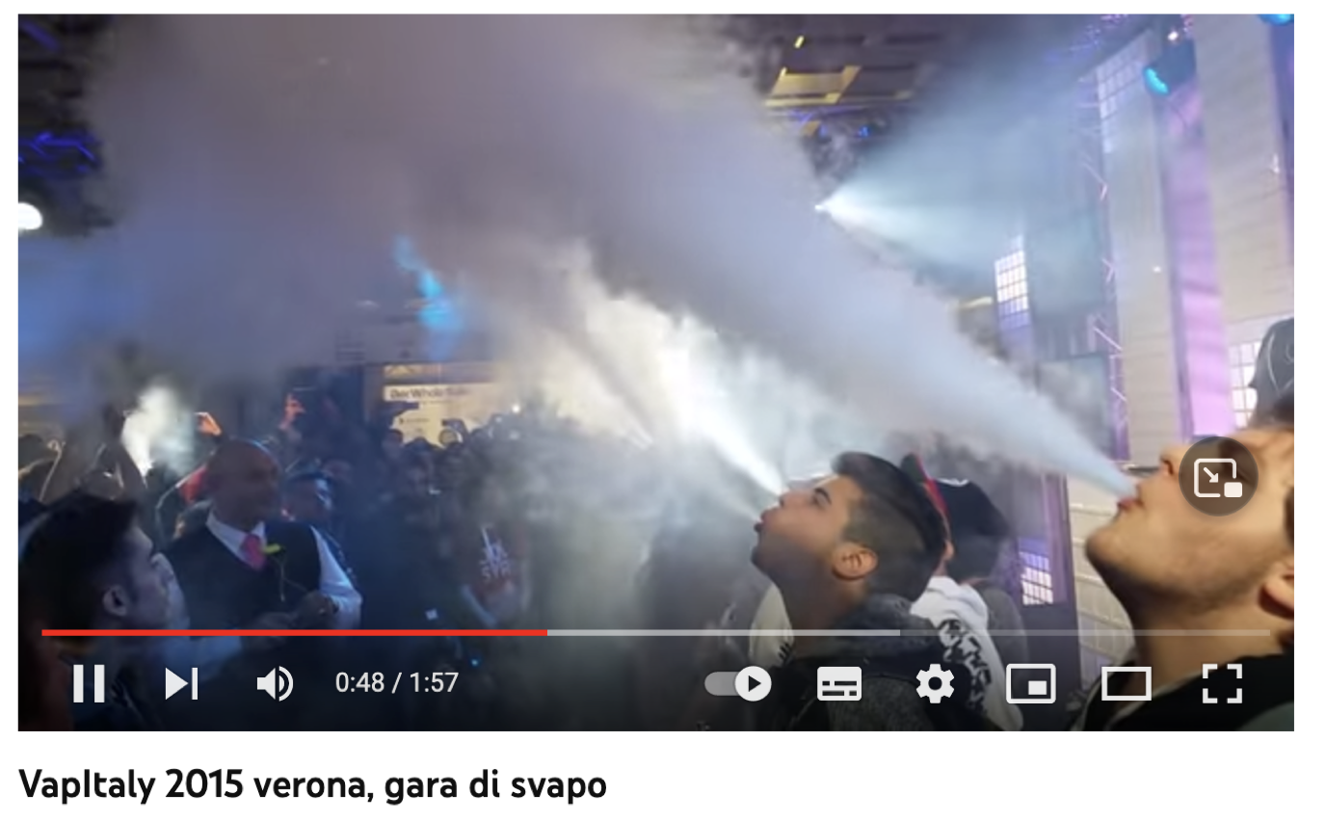
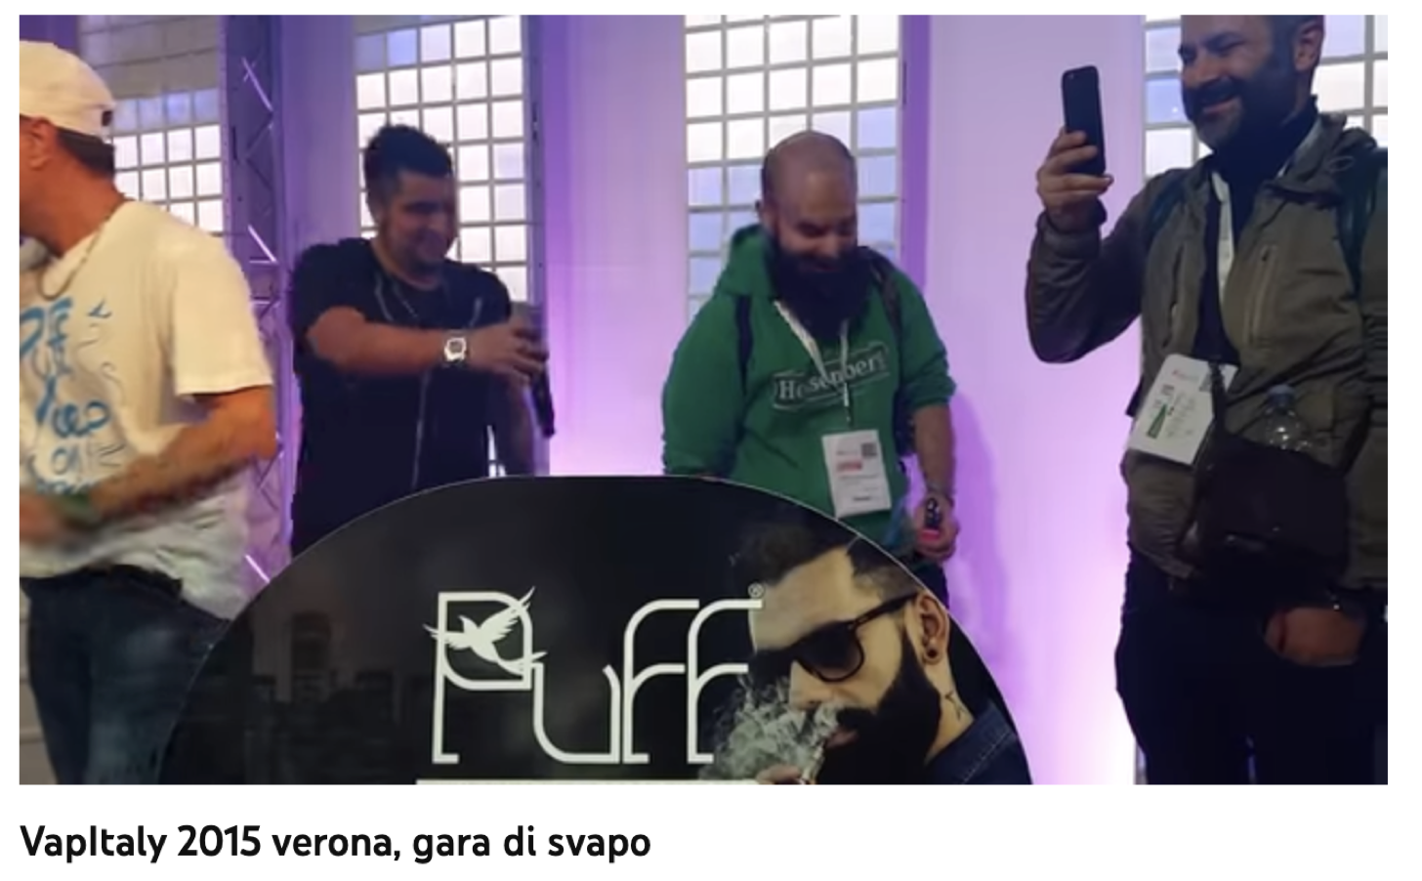
https://www.youtube.com/shorts/R4Ki-ESPtxw Vorführung einer Elf Bar
https://www.youtube.com/watch?v=RG_iCd5tMr0&t=12s
Der Influencer Ben Phillips versucht, ein Zimmer mit 10 Millionen Puffs zu füllen
https://www.youtube.com/watch?v=ViAJ1yHrSQU Verschiedene Typen von E-Zigaretten werden miteinander verglichen
https://www.youtube.com/watch?v=_lVNUuGA7l4
«Vape-Wettstreit», organisiert von Puff Bar in Verona, Italien, auf YouTube übertragen
Notes:
Zwischen Twitch, TikTok, Instagram und vor allem YouTube haben sich in den letzten Jahren die Influencer im Bereich des Dampfens vervielfacht, jeder mit seinem eigenen Kommunikationsstil. Oft arbeiten sie mit Herstellerunternehmen zusammen, die ihnen Gutscheine mit Rabatten für zukünftige Vape-Gerätekäufe zur Verfügung stellen.
Das Verfolgen von Influencern ermöglicht es den Internetnutzern, sich in der Welt der Liquids, Aromen und Geräte zurechtzufinden und stets über die neuesten Entwicklungen sowohl bei Produkten als auch bei Vorschriften auf dem Laufenden zu bleiben

Slide 34
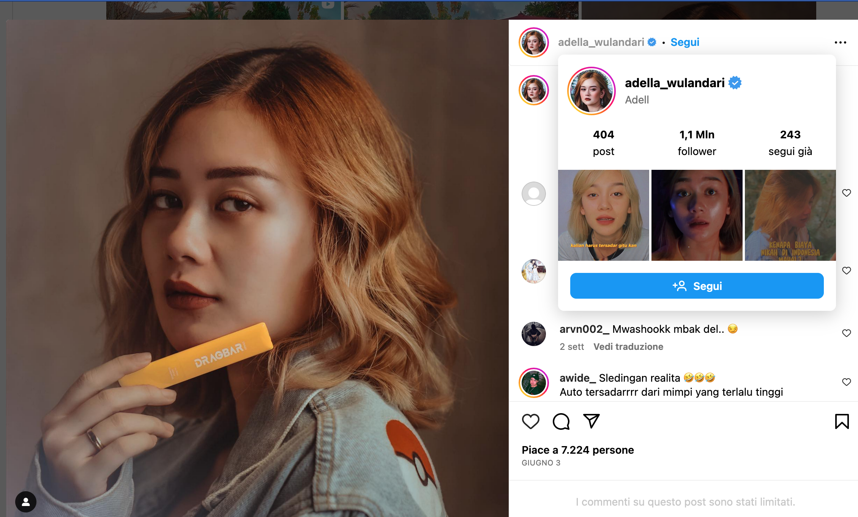
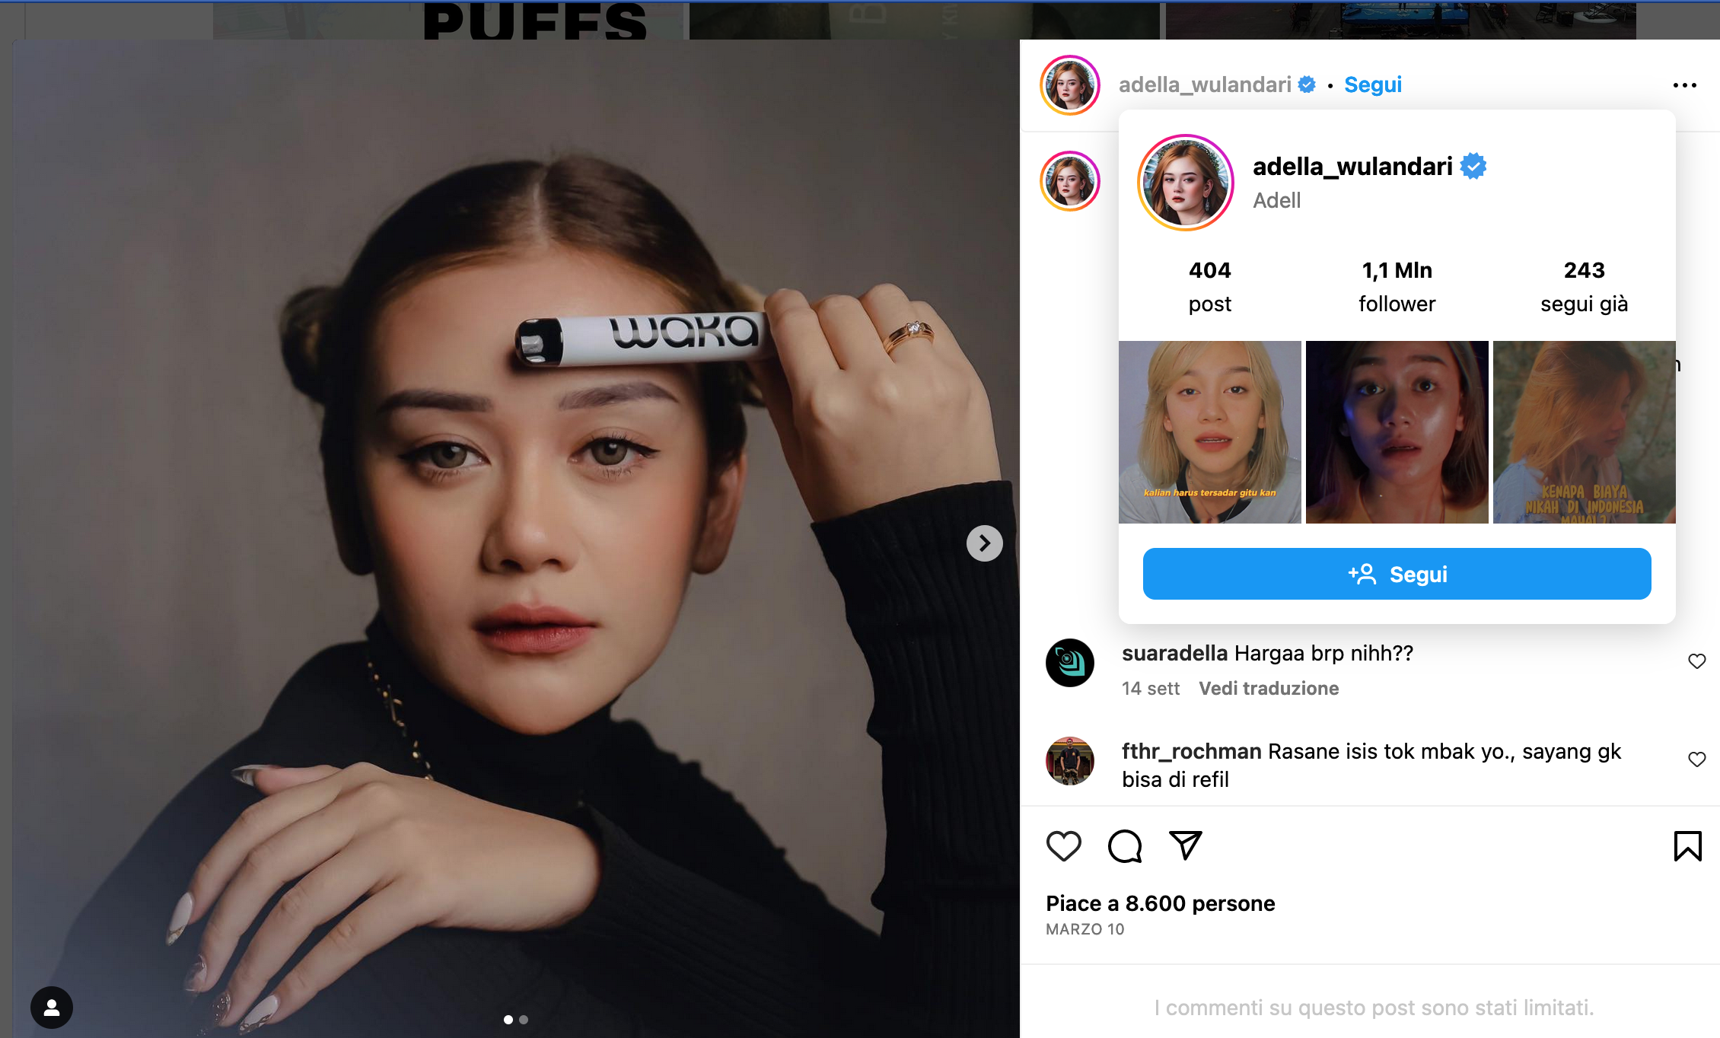
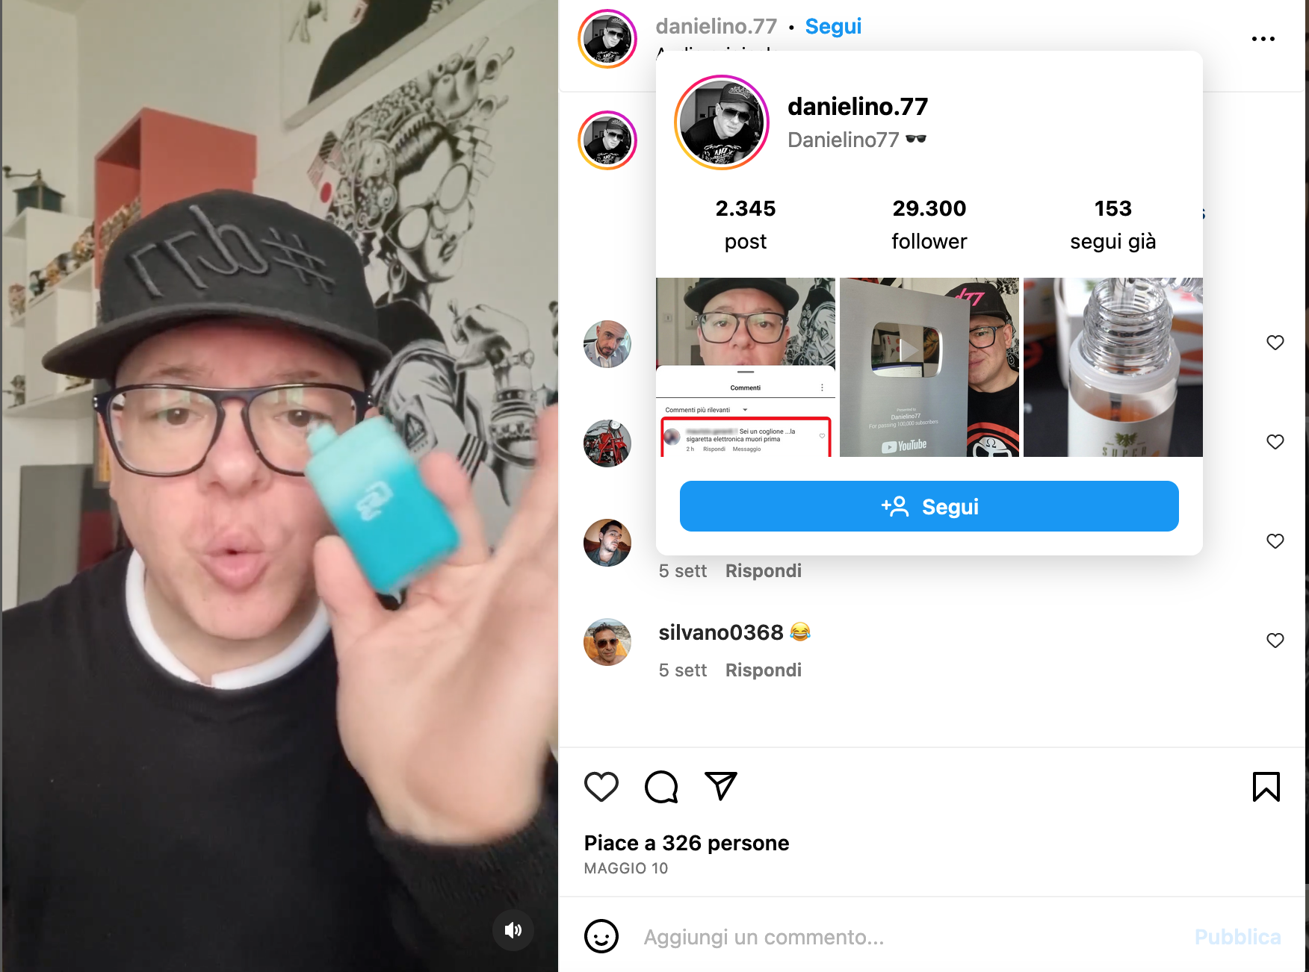
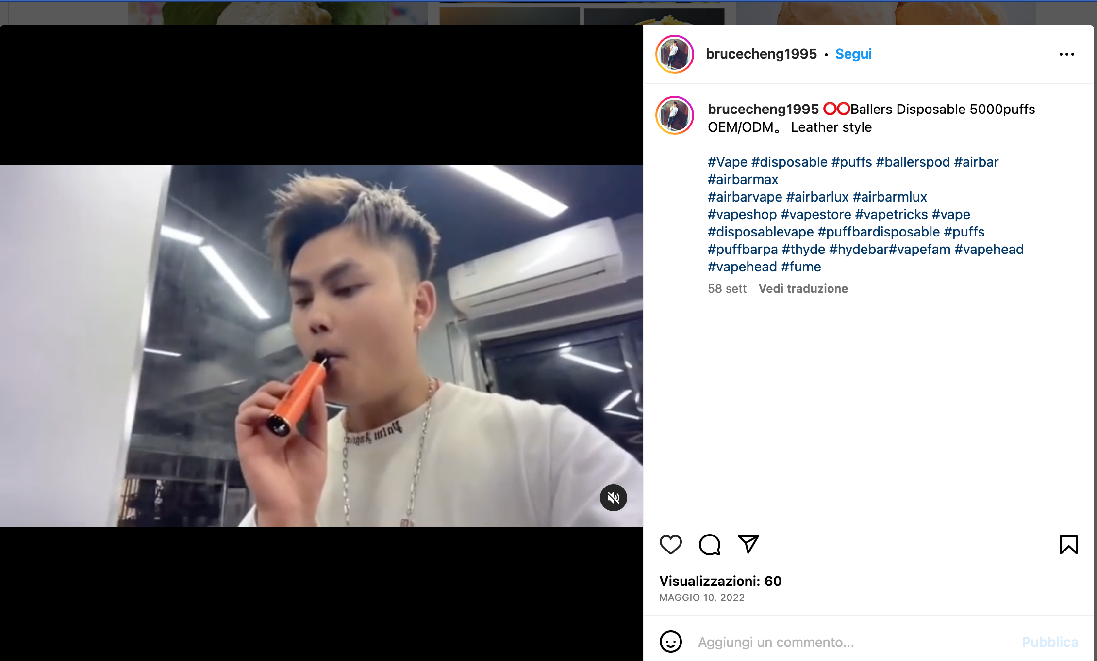
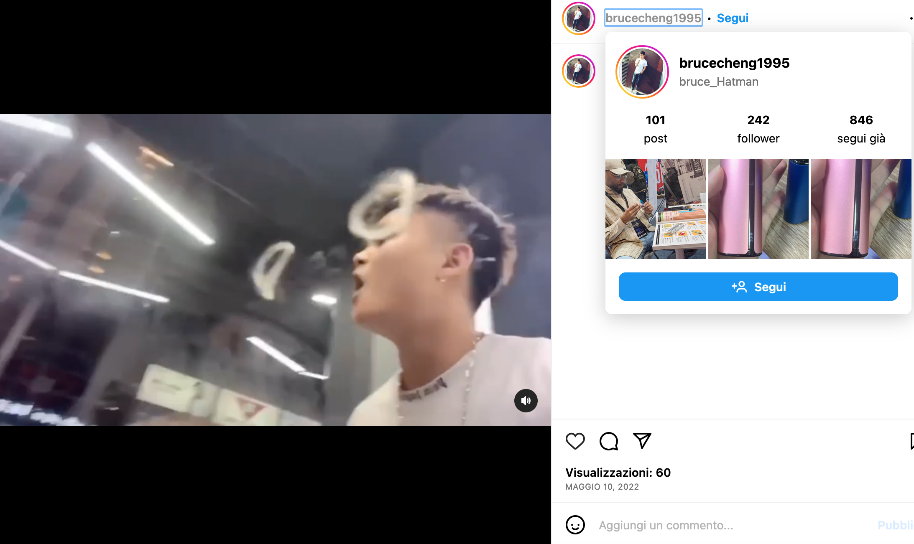
Werbung von Influencern mit vielen Followern

Slide 35
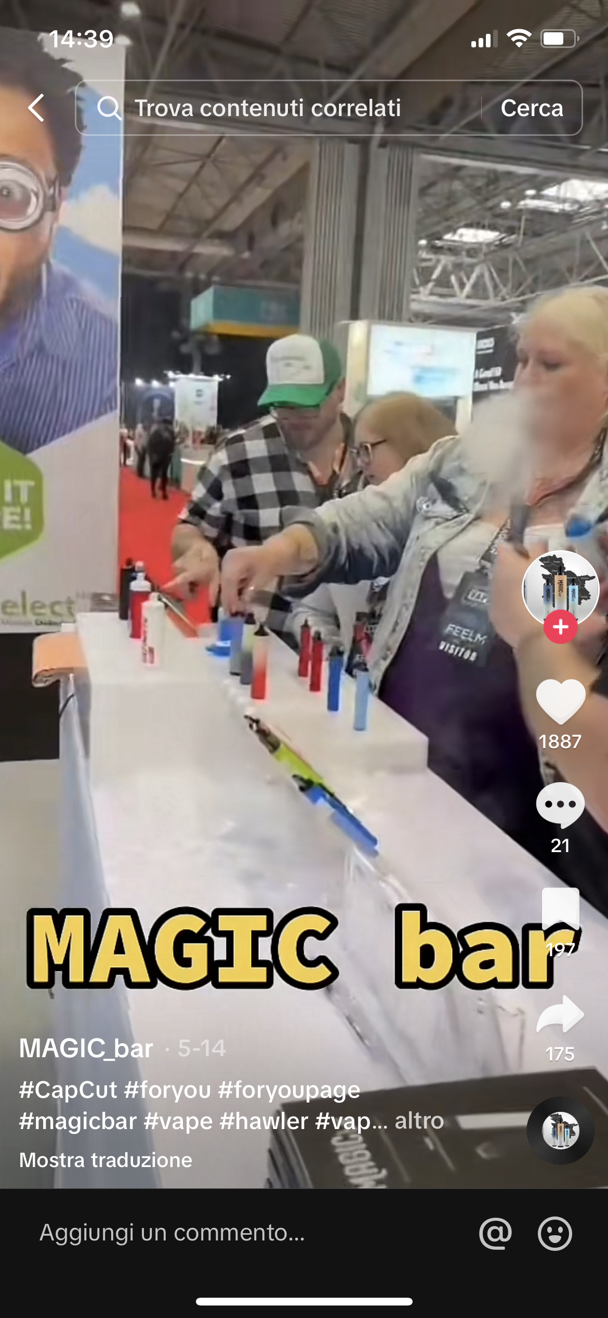
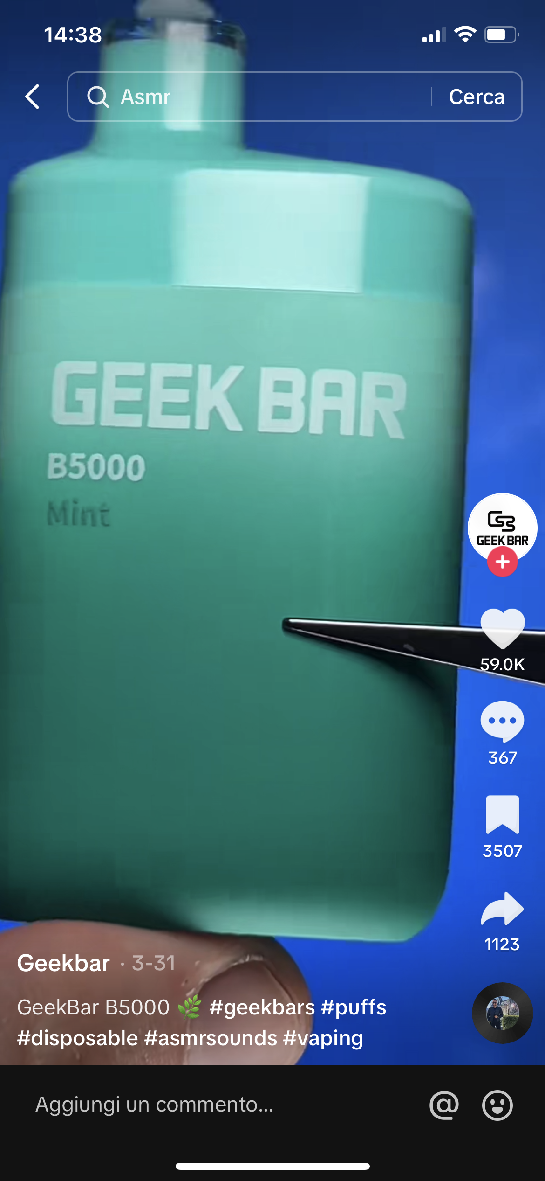
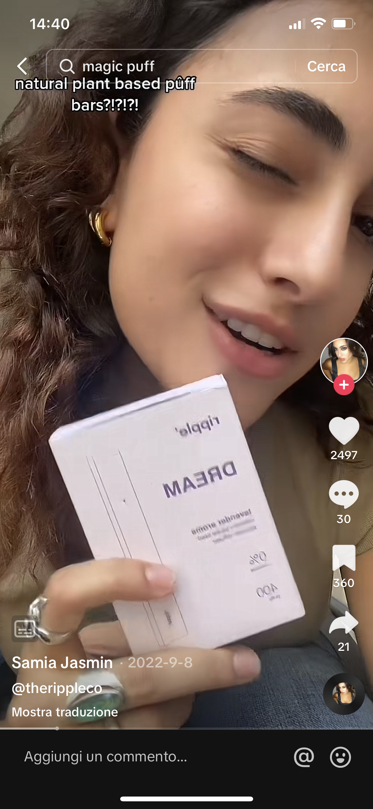
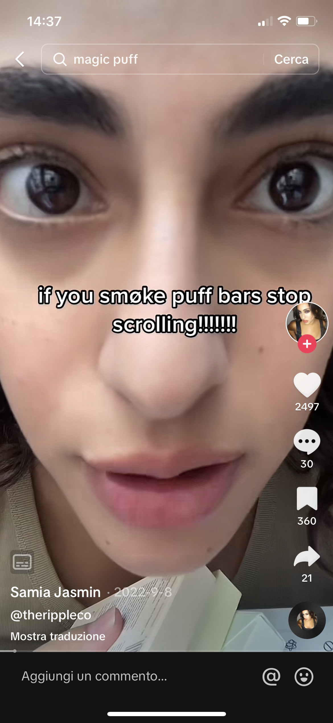
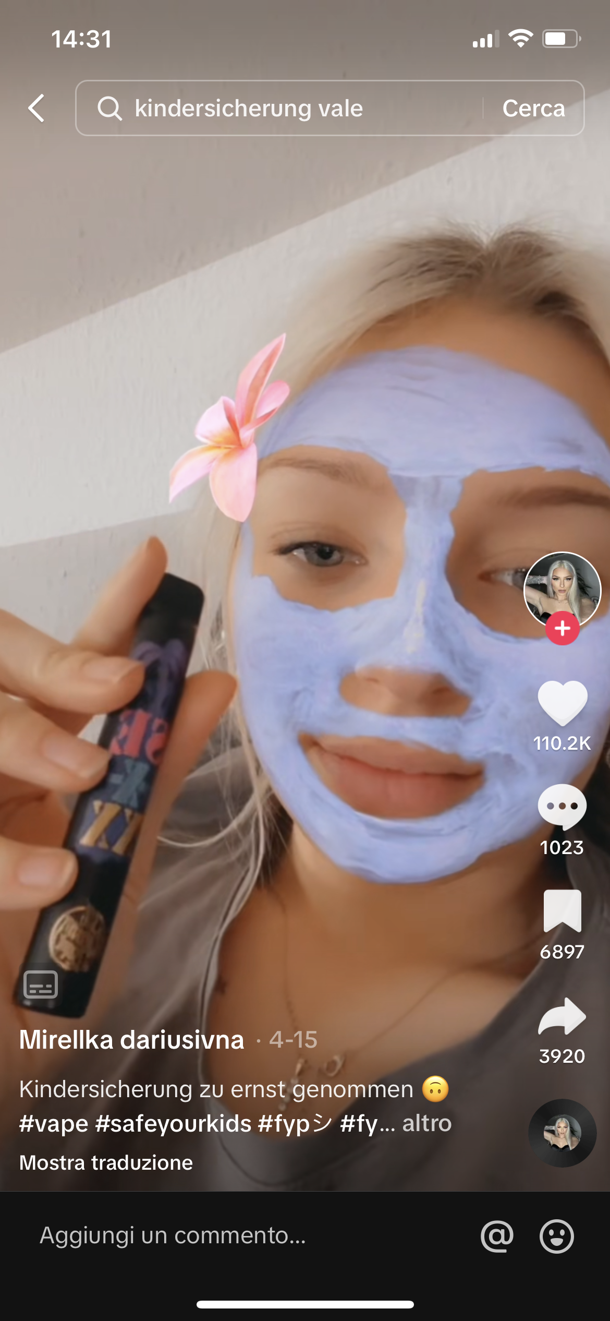
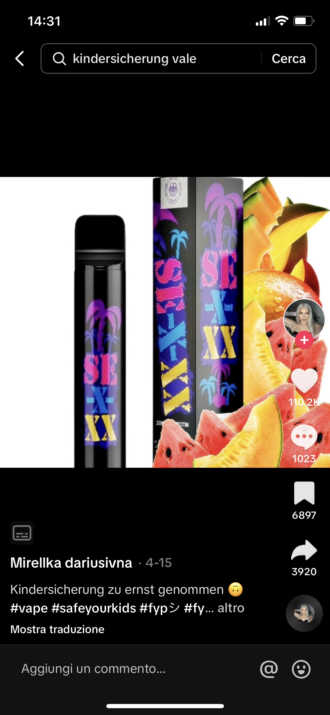
Direktverkauf
«Kindersicherung zu ernst genommen»

Slide 36
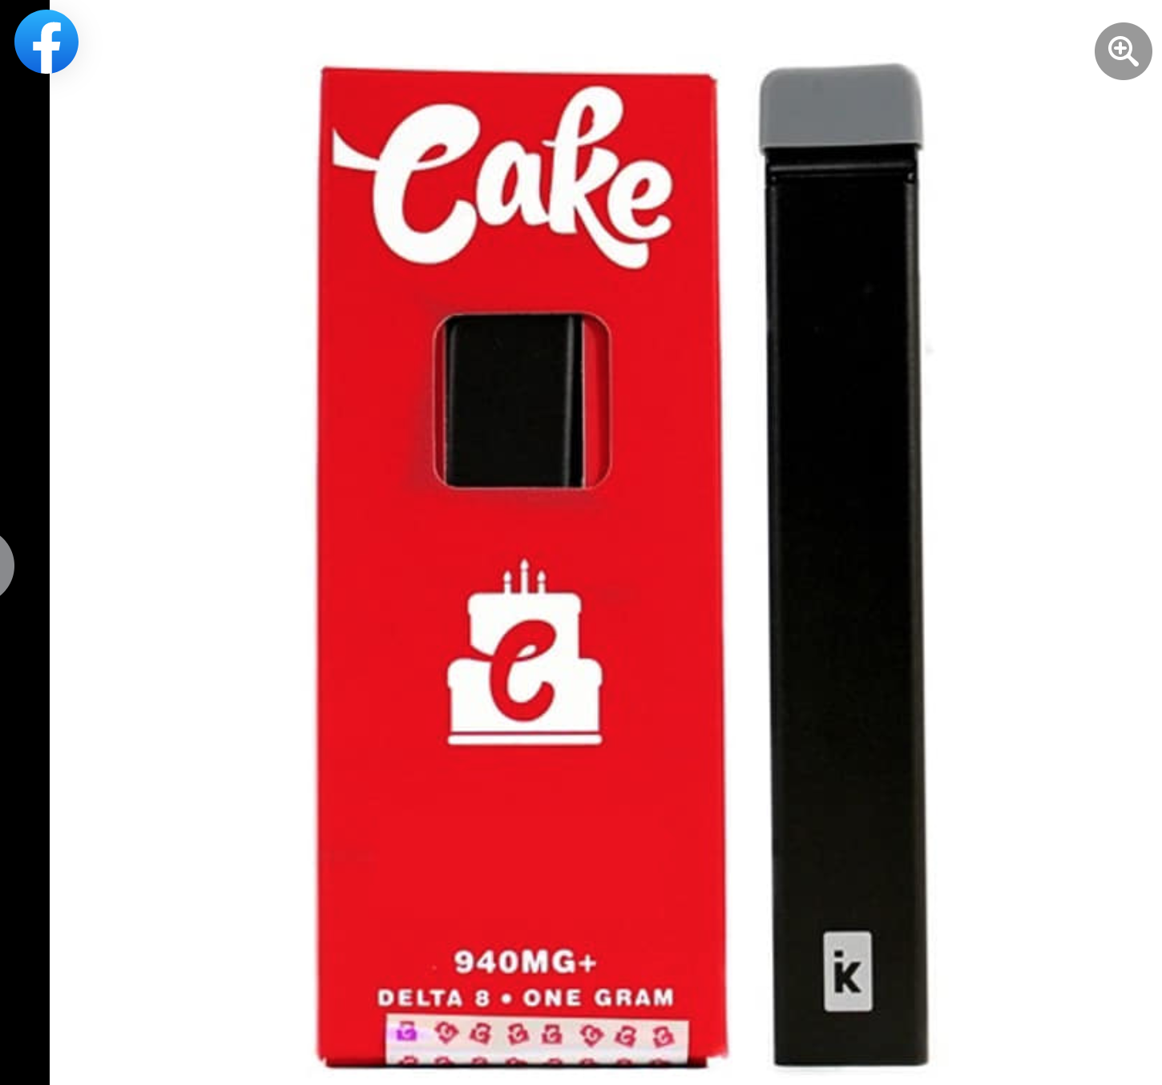
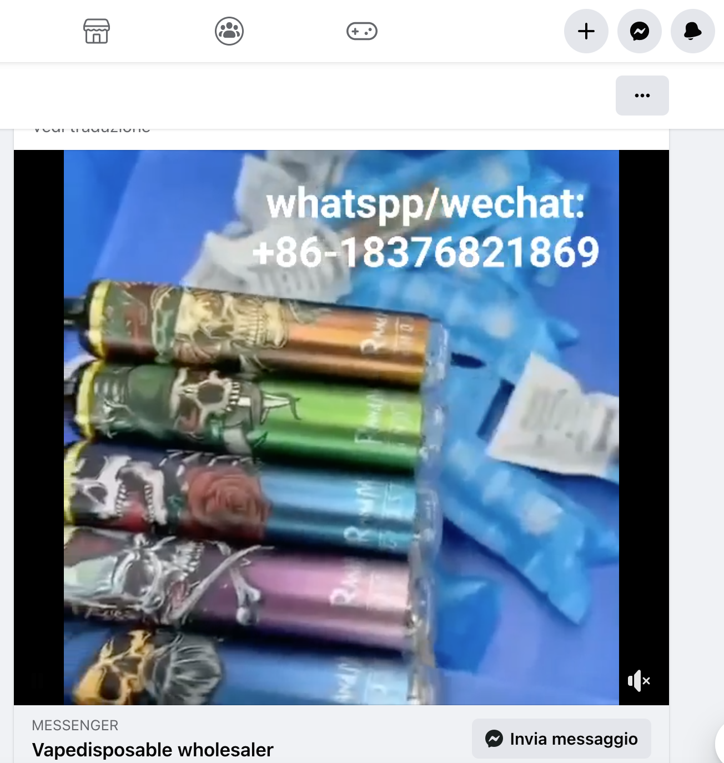
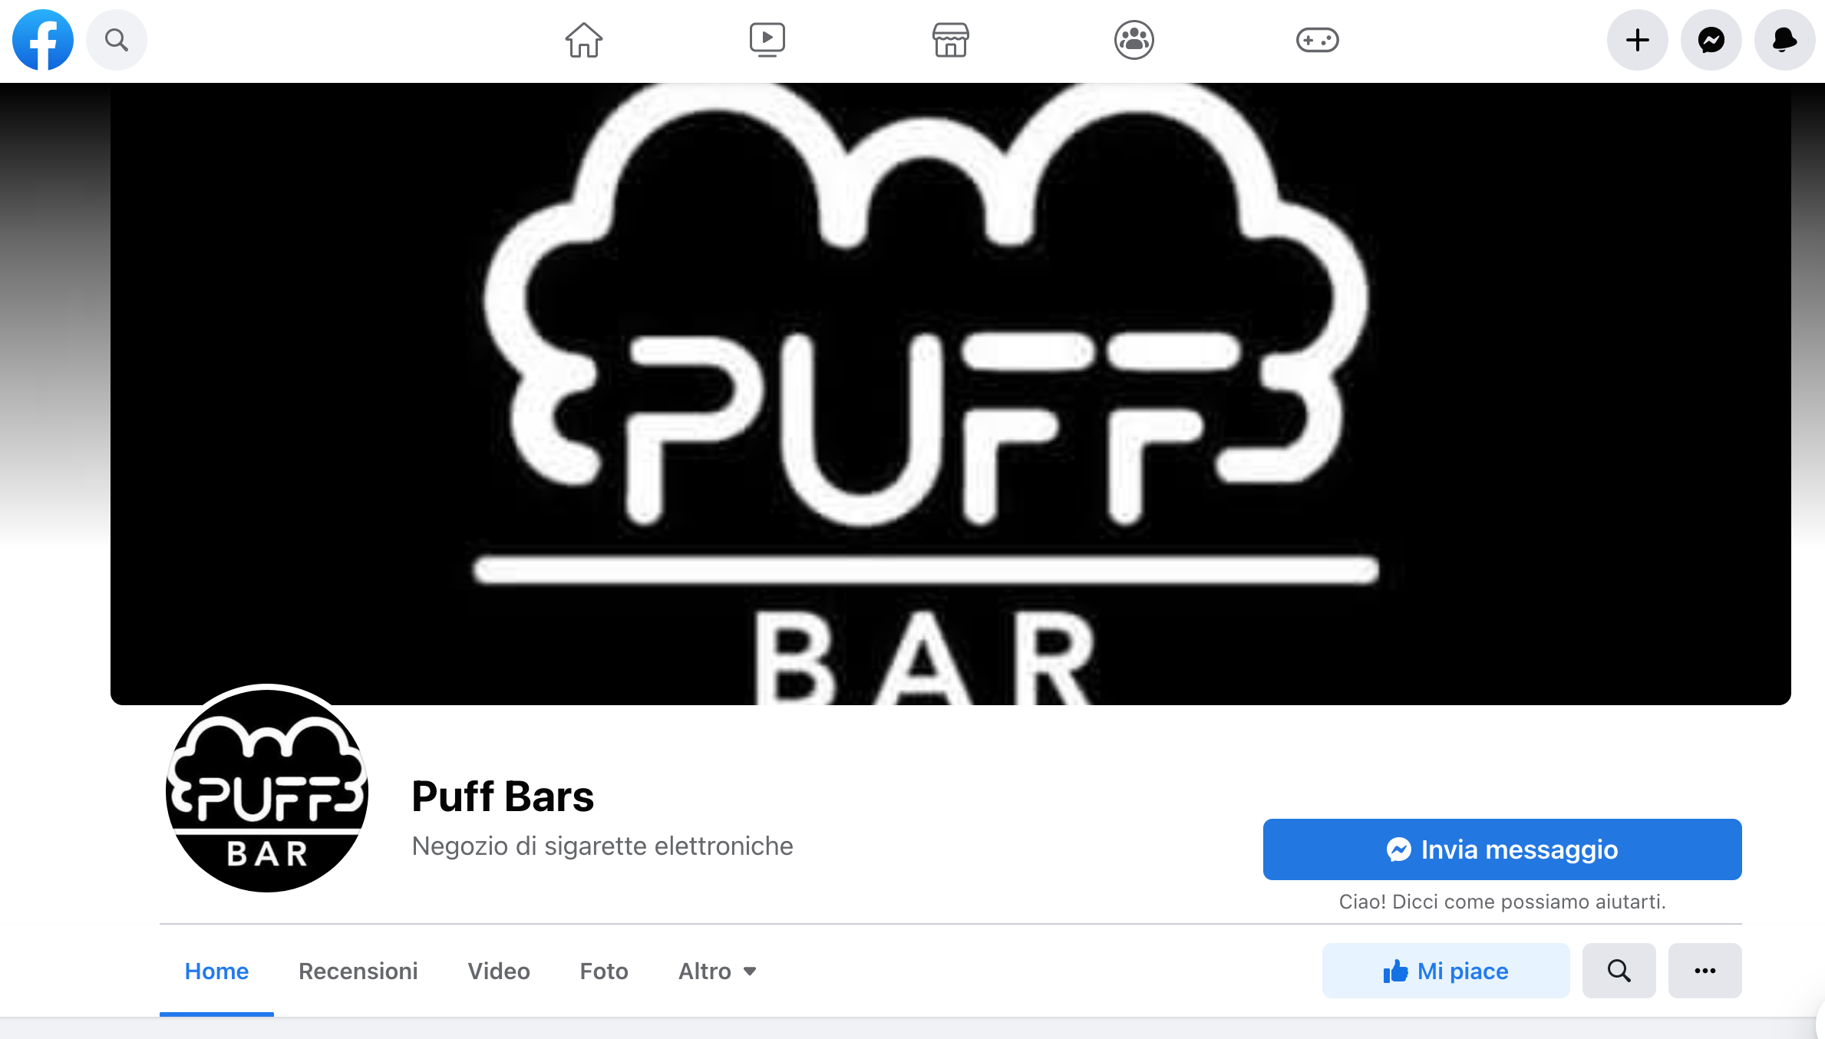

Slide 37
Verlasst ihr euch auf die Angaben auf der Verpackung?
Notes:
https://www.at-schweiz.ch/at-blog/elf?lang=de

Slide 38
VERPACKUNG

Slide 39
VERPACKUNG
Die Angaben zur Produktzusammensetzung sind häufig unvollständig.
Die konsumierende Person ist schlecht über die Inhaltsstoffe der Flüssigkeit informiert, die sie inhaliert.
Der Vermerk «nikotinfrei» garantiert nicht, dass kein Nikotin drin ist.

Slide 40
UMWELT
Vollständige Untersuchung – RSI News

Slide 41
Nur weil du es nicht siehst, heisst nicht, dass es dich nichts angeht
Von der Herstellung zum Konsum
Notes:
https://www.google.com/search?q=fabbriche%20vape&tbm=isch&tbs=rimg:CaMPr2okoesFYRB_1tiMn7ofusgIVCgIIABAAOgQIABABQAFIAVWGJ3Y_1wAIA2AIA4AIA&rlz=1C1AWFC_enCH1069CH1069&hl=it&sa=X&ved=0CB4QuIIBahcKEwjw_fzir-SCAxUAAAAAHQAAAAAQBw&biw=2114&bih=1034

Slide 42
Was sagt das Gesetz?

Slide 43
Quelle: AT Schweiz
Notes:
Abgabeverbot an Minderjährige
Mit dem Tabakproduktegesetz wird erstmalig ein nationales Abgabeverbot für Tabakwaren und E-Zigaretten an Minderjährige eingeführt. Bis zum Inkrafttreten des Gesetzes (voraussichtlich 2024), gelten weiterhin die kantonalen Abgabeverbote.
Seit 1.6.2023 – neu Gesetz von E-Zigaretten
Verbot des Verkaufs an unter 18-Jährige
Konsumverbot in Innenräumen

Slide 44
Wohin kann ich mich wenden?
Sich und andere informieren
Lungenliga
www.stopsmoking.ch/
Stop-Smoking-App
Rauchstopplinie
0848 000 181

Slide 45
?

Slide 46
Wer alle Antworten kennt, hat sich nicht alle Fragen gestellt
(Konfuzius)
Vielen Dank für die Aufmerksamkeit

